Slide 1
ΕΛΕΓΧΟΣ ΚΑΙ ΑΞΙΟΛΟΓΗΣΗ ΚΑΛΛΥΝΤΙΚΩΝ ΚΑΙ ΤΟΠΙΚΩΝ ΙΑΤΡΟΤΕΧΝΟΛΟΓΙΚΩΝ ΣΚΕΥΑΣΜΑΤΩΝ
ΟΡΙΣΜΟΙ

Slide 2
ΤΙ ΕΙΝΑΙ ΤΟ ΜΑΘΗΜΑ
ΓΙΑΤΙ ΚΑΝΟΥΜΕ ΤΟ ΜΑΘΗΜΑ;
ΤΙ ΠΕΡΙΛΑΜΒΑΝΕΙ :
Εργαστήριο – Παραδόσεις - Εργασία

Slide 3
ΠΟΙΟΙ ΜΠΟΡΟΥΝ ΝΑ ΤΟ ΠΑΡΑΚΟΛΟΥΘΗΣΟΥΝ

Slide 4
ΠΩΣ ΘΑ ΤΡΕΞΕΙ ΤΟ ΜΑΘΗΜΑ
Εργαστηριακές Ασκήσεις
Δήλωση στην η-τάξη
Παραδόσεις
Εργασία
Εξετάσεις
Τρόπος Βαθμολογίας

Slide 5
Καλλυντικό προϊόν
Νοείται κάθε ουσία ή μείγμα που προορίζεται να έλθει σε επαφή με εξωτερικά μέρη του ανθρώπινου σώματος (επιδερμίδα, τριχωτά μέρη του σώματος και της κεφαλής, νύχια, χείλη και εξωτερικά γεννητικά όργανα) ή με τα δόντια και τους βλεννογόνους της στοματικής κοιλότητας, με αποκλειστικό ή κύριο σκοπό τον καθαρισμό τους, τον αρωματισμό τους, τη μεταβολή της εμφάνισής τους, την προστασία τους, την διατήρησή τους σε καλή κατάσταση ή τη διόρθωση των σωματικών οσμών
Τοπικό Φάρμακο
Κάθε ουσία ή σύνθεση ουσιών η οποία έχει θεραπευτικές ή προληπτικές ιδιότητες έναντι δερματικών ασθενειών.
Ομοίως με τον σκοπό αποκαταστάσεως ή διαγνώσεως ή βελτιώσεως ή τροποποιήσεως φυσιολογικών λειτουργιών του δέρματος
Ιατροτεχνολογικό Σκεύασμα Τοπικής Χρήσεως
Κάθε σκεύασμα ή συσκευή ή αντιδραστήριο χρησιμοποιούμενο μόνο του ή σε συνδυασμό το οποίο προορίζεται να έλθει σε επαφή με το δέρμα για ένα ή περισσότερους από τους κάτωθι κύριους σκοπούς:
-διάγνωση, πρόληψη, θεραπεία ή ανακούφιση ασθενείας
-διάγνωση, ανακούφιση, επανόρθωση τραύματος ή αναπηρίας
του οποίου η κύρια δράση είναι επί του δέρματος και αυτή δεν επιτυγχάνεται με φαρμακολογικά ή ανοσολογικά μέσα ούτε μέσω μεταβολισμού αλλά του οποίου η λειτουργία μπορεί να υποβοηθείται από τέτοια μέσα

Slide 6
- Απαραίτητες Γνώσεις
1. Δέρμα - Εξαρτήματα Δέρματος- Διαπερατότητα
2. Πρώτες Υλες
3. Καλλυντικά και Τοπικά Ιατροτεχνολογικά Προϊόντα
4. Εργαστηριακή – Βιομηχανική Παρασκευή
5. Ελεγχοι : Φυσικοχημικοί, Μικροβιολογικοί, Τοξικολογικοί, Φαρμακολογικό Αποτέλεσμα,
Υλικά Συσκευασίας
6. Νομοθεσία
7. Δημιουργία Φακέλλου

Slide 7
ΠΡΑΚΤΙΚΑ ΠΩΣ ΧΡΗΣΙΜΟΠΟΙΕΙΤΑΙ;
ΔΟΜΗ ΤΟΥ ΜΑΘΗΜΑΤΟΣ

Slide 8
ΝΟΜΟΘΕΣΙΑ ΚΑΛΛΥΝΤΙΚΩΝ ΠΡΟΪΟΝΤΩΝ

Slide 9
ΚΑΝΟΝΙΣΜΟΣ - ΟΔΗΓΙΑ
Οδηγία : 76/768/ΕΟΚ
KANONIΣΜΟΣ : (EC) No 1223/2009

Slide 10
Καλλυντικό προϊόν
Νοείται κάθε ουσία ή μείγμα που προορίζεται να έλθει σε επαφή με εξωτερικά μέρη του ανθρώπινου σώματος (επιδερμίδα, τριχωτά μέρη του σώματος και της κεφαλής, νύχια, χείλη και εξωτερικά γεννητικά όργανα) ή με τα δόντια και τους βλεννογόνους της στοματικής κοιλότητας, με αποκλειστικό ή κύριο σκοπό τον καθαρισμό τους, τον αρωματισμό τους, τη μεταβολή της εμφάνισής τους, την προστασία τους, την διατήρησή τους σε καλή κατάσταση ή τη διόρθωση των σωματικών οσμών

Slide 11
ΩΣ ΚΑΛΛΥΝΤΙΚΑ ΘΕΩΡΟΥΝΤΑΙ :
Κρέμες, γαλακτώματα, λοσιόν, γέλες και λάδια για το
δέρμα, μάσκες ομορφιάς, χρωματισμένες βάσεις (υγρά, πάστες, πούδρες),
πούδρες για το μακιγιάζ, πούδρες για χρήση μετά το λουτρό, πούδρες για την
υγιεινή του σώματος, σαπούνια για το μπάνιο, αποσμητικά σαπούνια, αρώματα,
κολόνιες και ύδωρ Κολωνίας, παρασκευάσματα για το μπάνιο και το ντους
(άλατα, αφροί, λάδια, γέλες), αποτριχωτικά, αποσμητικά και αντιιδρωτικά,
χρωστικές μαλλιών, προϊόντα για το κατσάρωμα, το ίσιωμα και τη στερέωση
των μαλλιών, προϊόντα για τη διευθέτηση των μαλλιών (φορμάρισμα), προϊόντα
καθαρισμού των μαλλιών (λοσιόν, σκόνες, σαμπουάν), προϊόντα συντήρησης των
μαλλιών (λοσιόν, κρέμες, λάδια), προϊόντα για την κόμμωση (λοσιόν, λάκ,
μπριγιαντίνες), προϊόντα ξυρίσματος (κρέμες, αφροί, λοσιόν), προϊόντα για το
μακιγιάζ και προϊόντα για την αφαίρεση του μακιγιάζ (ντεμακιγιάζ) προϊόντα
προοριζόμενα να χρησιμοποιηθούν στα χείλη, προϊόντα για την περιποίηση των
δοντιών και του στόματος, προϊόντα για την περιποίηση και το βάψιμο των
νυχιών, προϊόντα για την περιποίηση των ευαίσθητων περιοχών του σώματος,
εξωτερικής χρήσης, προϊόντα αντιηλιακά, προϊόντα για μαύρισμα χωρίς ήλιο,
προϊόντα για τη λεύκανση του δέρματος και προϊόντα αντιρρυτιδικά.

Slide 12
ΒΑΣΙΚΟ ΣΗΜΕΙΟ ΤΗΣ ΝΟΜΟΘΕΣΙΑΣ ΤΩΝ ΚΑΛΛΥΝΤΙΚΩΝ
ΑΣΦΑΛΕΙΑ

Slide 13
Σημαντικά Σημεία της Νομοθεσίας των Καλλυντικών
Ψευδεπίγραφα Καλλυντικά (δικαιώματα διανοητικής ιδιοκτησίας)
Ορθή Παρασκευαστική Πρακτική
Κατάθεση στην Πύλη Κοινοποιήσεως Καλλυντικών Προϊόντων (CPNP)
Φάκελος Πληροφοριών σε Συγκεκριμένη Διεύθυνση
Εκτίμηση της Ασφαλείας Σύμφωνα με την Κοινοτική Νομοθεσία
Σαφείς Πληροφορίες στις Αρχές ως προς την Ταυτότητα, Ποιότητα, Ασφάλεια και τους Ισχυρισμούς
Πληροφορίες ως προς την Σύνθεση για τα Κέντρα Δηλητηριάσεων
Ουσίες που Απαγορεύονται ή Επιτρέπονται σε Συγκεκριμένη Δοσολογία – Τύπο Προϊόντων (Παράρτηματα ΙΙ και ΙΙΙ). Επίσης Χρωστικές, Συντηρητικά, Φίλτρα Υπεριώδους (Παραρτήματα ΙV, V, Vi)
Επιστημονική Επιτροπή για την Ασφάλεια των Καταναλωτών (ΕΕΑΚ – ECCS) 2008/721/EK : Καταναλωτές, Δημόσια Υγεία, Περιβάλλον
Νανοϋλικά
Ουσίες Καρκινογόνες, Μεταλλαξιογόνες, Τοξικές (ΚΜΤ) κατηγορίας 1Α,1Β και 2 απαγορεύονται για τα καλλυντικά με βάση την Εκθεση της ΕΕΑΚ σε σχέση με την συγκέντρωση – δόση
Ευάλωτες Ομάδες : Παιδιά κάτω των 3, ηλικιωμένοι, εγκυμονούσες, θηλάζουσες, μειωμένη ανοσολογική απόκριση
Τα Πειράματα στα Ζώα υποκαθίστανται από εναλλακτικές μεθόδους εφόσον αυτές είναι επιστημονικά αποδεκτές

Slide 14
ΝΟΜΟΘΕΣΙΑ
Νόμος : (EC) No 1223/2009
Σταμάτησε τις in vivo δοκιμασίες
Τέθηκε σε εφαρμογή : 11 Μαρτίου 2013
Οδηγίες για την Αξιολόγηση των Συστατικών των Καλλυντικών : Έμφαση στις Εναλλακτικές Μεθόδους
2018 (SCCS/1602/18)
2021 (SCCS/1628/21).

Slide 15
ΑΠΑΓΟΡΕΥΣΗ ΧΡΗΣΕΩΣ ΠΕΙΡΑΜΑΤΟΖΩΩΝ ΣΤΗΝ ΑΞΙΟΛΟΓΗΣΗ ΤΟΞΙΚΟΤΗΤΑΣ ΚΑΛΛΥΝΤΙΚΩΝ ΠΡΟΪΟΝΤΩΝ ΚΑΙ ΠΡΩΤΩΝ ΥΛΩΝ ΑΥΤΩΝ

Slide 16
ΠΡΩΤΕΣ ΥΛΕΣ ΚΑΛΛΥΝΤΙΚΩΝ :
Στοιχεία Τοξικότητας
Οξεία Τοξικότητα, Ερεθιστικότητα και Διάβρωση (δέρμα και μάτι), Ευαισθητοποίηση, Δερματική Απορρόφηση, Χρόνια τοξικότητα (28/90 ημέρες), μεταλλαξιογόνος δράση, γενοτοξικότητα, ανάπτυξη/ τοξικότητα αναπαραγωγής και όχι πάντοτε καρκινογένεση, τοξικοκινητική μελέτη, φωτοτοξικότητα, ενημέρωση από προηγούμενη ανθρώπινη χρήση. Μέχρι πρόσφατα τα στοιχεία ελαμβάνοντο από δοκιμές στα πειραματόζωα.

Slide 17
ANNEXES 76/768/EEC
Acute Toxicity
Skin & eye irritation
Skin sensitisation
Dermal/percutaneous absorption
Repeated Dose Toxicity (28d/90d)
Chronic Toxicity (>12m)
Mutagenic-Genotoxicity
Carcinogenicity
Reproduction Toxicity
Toxicokinetics
Photo-induced toxicity
Human Data
ANNEXES 76/768/EEC
Acute Toxicity
Skin & eye irritation
Skin sensitisation
Dermal/percutaneous absorption
Repeated Dose Toxicity (28d/90d)
Chronic Toxicity (>12m)
Mutagenic-Genotoxicity
Carcinogenicity
Reproduction Toxicity
Toxicokinetics
Photo-induced toxicity
Human Data
Notes:
17

Slide 18
Ασφάλεια Πρώτων Υλών
Κανονισμός Ευρωπαϊκός No 1223/2009, προέβλεψε τέλεια διακοπή χρήσης των ζώων για τοξικολογικές μελέτες από το 2013
Για τελικά προϊόντα ισχύει από τον Μαρτιο του 2004 για συστηματική τοξικότητα ενώ για τοπική από τον Μάρτιο του 2009
Για τις επαναναλαμβόμενες εφαρμογές των πρώτων υλών όπως ευαισθητοποίηση, τοξικοκινητική και αναπτυξιακή τοξικότητα από τον Μάρτιο του 2013
Η επιστημονική επιτροπή για την ασφάλεια του καταναλωτή (SCCS) προσπαθεί να υποκαταστήσει τις μελέτες in vivo με εναλλακτικές

Slide 19
AΣΦΑΛΕΙΑ ΠΡΩΤΩΝ ΥΛΩΝ
In Silico Models
(Q)SAR {(Quantitative) Structure Activity Relationship} modelling , χημικές ομάδες
Ιn Vitro – Εx Vivo – Κλινικά, Επιδημιολογικά Δεδομένα
Φαρμακοκινητικά/Τοξικοκινητικά Πρότυπα (Μοντέλα), In Vitro και Ex Vivo πειραματικά δεδομένα, in vivo δεδομένα πριν την νομοθετική απαγόρευση (2009 και 2013 για μελέτες χρόνιας τοξικότητας, τοξικοκινητικές, αναπαραγωγής)
Κλινικά, επιδημιολογικά και τυχόν προβλήματα από την χρήση λαμβάνονται υπόψιν (επιτήρηση μετά την κυκλοφορία – Καλλυντικοεπαγρύπνηση)
Αποφάσεις με βάση την πιθανότητα εμφανίσεως τοξικότητας (WoE weight of evidence)

Slide 20
ΑΣΦΑΛΕΙΑ ΠΡΩΤΩΝ ΥΛΩΝ
ΑΝΑΠΤΥΞΗ ΕΝΑΛΛΑΚΤΙΚΩΝ ΜΕΘΟΔΩΝ
Η European Chemicals Agency (ECHA) μπορεί να ζητήσει μελέτες στα ζώα
Kίνα

Slide 21
Παράρτημα Ι Κανονισμός (ΕΚ) 1223/2009
Εκθεση Ασφάλειας Καλλυντικού Προιόντος (CPSR)
ΜΕΡΟΣ Α — Πληροφορίες για την ασφάλεια του καλλυντικού προϊόντος
1. Ποσοτική και ποιοτική σύνθεση του προϊόντος
2. Φυσικοχημικά χαρακτηριστικά και σταθερότητα του καλλυντικού προϊόντος
3. Μικροβιολογική ποιότητα
4. Ξένες προσμείξεις, ίχνη, πληροφορίες για το υλικό συσκευασίας
5. Κανονική και εύλογα αναμενόμενη χρήση
6. Έκθεση στο καλλυντικό προϊόν
7. Έκθεση στις ουσίες
8. Τοξικολογικό προφίλ των ουσιών
9. Ανεπιθύμητες ενέργειες και σοβαρές ανεπιθύμητες ενέργειες
10. Πληροφορίες για το καλλυντικό προϊόν
ΜΕΡΟΣ Β — Εκτίμηση της ασφάλειας του καλλυντικού προϊόντος
1. Συμπέρασμα Εκτίμησης
2. Προειδοποιήσεις και οδηγίες Χρήσεις στην επισήμανση
3. Σκεπτικό
4. Προσόντα του αξιολογητή και έγκριση του μέρους Β

Slide 22
Η Κοινοποίηση του Καλλυντικού Πρέπει να Γίνει Πριν την Κυκλοφορία του
Το Πρώτο το Οποίο Πρέπει να Εξασφαλιστεί Είναι η Ασφάλεια του
Το Δεύτερο ότι Παράγεται Σύμφωνα με την ISO 22716/2007 (Cosmetics GMP) και Είναι Σταθερό
Το Τρίτο Είναι οι Σωστές Πληροφορίες για τον Χρήστη

Slide 23
ΦΥΣΙΚΟΧΗΜΙΚΑ ΧΑΡΑΚΤΗΡΙΣΤΙΚΑ ΚΑΙ ΣΤΑΘΕΡΟΤΗΤΑ
Περιγραφή, ρΗ, Ιξώδες, Πυκνότητα, Δραστική……
Προδιαγραφές Πρώτων Υλών (Πιστοποιητικό Αναλύσεως από τον Προμηθευτή)
Σταθερότητα
Μικροβιολογική Ποιότητα
Επιτυχής Δοκιμασία Προκλήσεως (Challenge Test)
Προσοχή στις Ευαίσθητες Περιοχές (Μάτια, Περιγενετικές) και Άτομα (Μωρά …)
Μικροβιακό Φορτίο Σύμφωνα με την ΕΕΑΚ (100cfu/gr για τις ευαίσθητες περιπτώσεις ή 1000cfu/gr για τις υπόλοιπες)
Προσμίξεις – Υλικό Συσκευασίας
Καθαρότητα πρώτων υλών και Υλικών Συσκευασίας – Συναρμοστικότητα αυτών
Αναμενόμενη Χρήση
Εκθεση στο Προϊόν
Ανατομικό Μέρος
Επιφάνεια Εφαρμογής
Εφαρμοζόμενη ποσότητα του προϊόντος : όπως ~0,8γρ πίνακας SCCNFP/0321/02; Hall et al.2007, 2011
Τη διάρκεια και συχνότητα χρήσης (παραμένον, 2 φορές τη μέρα)
Την οδό ή οδούς έκθεσης και τον αποδέκτη (υγιή, ενήλικας, μωρό)

Slide 24
Για μία κρέμα προσώπου για παράδειγμα η οποία εφαρμόζεται δύο φορές την ημέρα η δόση είναι : 0,8γρ Χ 2 = 1,6γρ ή ανά χιλιόγραμμο βάρους 24,14mg/kg (Πίνακες Hall)
Eκθεση Στα Συστατικά
Γίνεται με βάση την ημερήσια δόση και την συγκέντρωση αυτών στο προϊόν
Τοξικολογική Αξιολόγηση Συστατικών
MSDS και τα κάτωθι εάν υπάρχουν

Slide 25
Περιθώριο Ασφάλειας MoS | = | NOAEL
 |  | SED
NOAEL: Non Observed Adverse Effect Level, (επίπεδο μη παρατηρούμενης παρενέργειας )
SED : Systemic Exposure Dosage
(Συστημική Δόση Έκθεσης)
SED= A(mg/kg bw/ay) xd C(%)/100 x DA_{p} (%)/100
Notes:
25

Slide 26
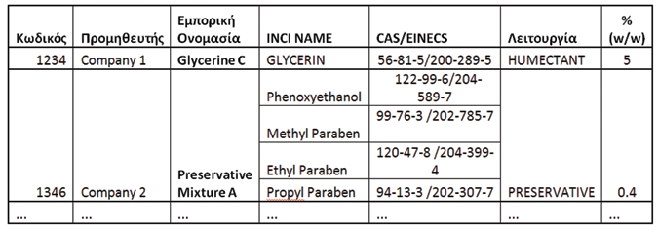

Slide 27
ΜοS >=100 ΣΥΣΤΑΤΙΚΟ ΑΣΦΑΛΕΣ

Slide 28
Ανεπιθύμητες ενέργειες και σοβαρές ανεπιθύμητες ενέργειες (ΚαλλυντικοΕπαγρύπνηση)
Λεπτομερής καταγραφή του συστήματος παραπόνων
Κάθε παράπονο πρέπει να αξιολογείται και να αρχειοθετείται από εκπαιδευμένο προσωπικό
Εύλογα αναμενόμενη χρήση και μη αναμενόμενη χρήση
<<Σοβαρή ανεπιθύμητη ενέργεια» νοείται ανεπιθύμητη ενέργεια η οποία έχει ως αποτέλεσμα προσωρινή ή μόνιμη λειτουργική ανικανότητα, αναπηρία, νοσηλεία σε νοσοκομείο, συγγενείς ανωμαλίες ή άμεσο κίνδυνο για τη ζωή ή θάνατο.>>
Notes:
28

Slide 29
Εκτίμηση Ασφαλείας
Συμπέρασμα Εκτίμησης
  Ασφαλές για την ανθρώπινη υγεία όταν γίνεται χρήση κάτω από κανονικές και εύλογα αναμενόμενες συνθήκες χρήσης
  Τροποποιήσεις – Υποδείξεις πριν από τελική έγκριση
  H ασφάλεια του προϊόντος δεν μπορεί να διασφαλιστεί γιατι….

Slide 30
. Προειδοποιήσεις και οδηγίες Χρήσεις στην επισήμανση
Υποχρεωτικές ενδείξεις Παραρτημάτων
Πχ.
Χρήση Εξωτερική
Να φυλάσσεται μακριά από παιδιά
Σε περίπτωση επαφής με τα μάτια, ξεπλύνετε με άφθονο νερό
Να αποφεύγεται η χρήση στην περιοχή γύρω από τα μάτια
. Σκεπτικό
Συζήτηση ΜοS
Ειδική Αξιολόγηση σε παιδικά προϊόντα <3 ετών & για προϊόντα εξωτερικής χρήσης ευαίσθητων περιοχών
Πιθανές αλληλεπιδράσεις ουσιών
Εξέταση ή μη τοξικολογικών προφίλ, αιτιολογείται

Slide 31
Προσόντα του αξιολογητή και έγκριση του μέρους Β
«Η αξιολόγηση ασφάλειας διενεργείται από πρόσωπο που είναι κάτοχος πτυχίου ή άλλου τίτλου που απονέμεται μετά την ολοκλήρωση πανεπιστημιακού κύκλου θεωρητικών και πρακτικών σπουδών, στη φαρμακευτική, τοξικολογία, ιατρική ή συναφές γνωστικό αντικείμενο, ή κύκλου αναγνωριζόμενου ως ισοδύναμου από κράτος μέλος.»
Εδώ συμπεριλαμβάνονται:
Ονοματεπώνυμο και διεύθυνση του αξιολογητή ασφά-
λειας
Απόδειξη προσόντων
Ημερομηνία και υπογραφή του αξιολογητή ασφάλειας
Επικαιροποίηση των Δεδομένων Ασφαλείας

Slide 32
Ένας ακόμη έλεγχος που εξασφαλίζει την ασφάλεια του προϊόντος είναι ο δερματολογικός έλεγχος. Με αυτόν ελέγχεται αν ένα προϊόν έχει την δυνατότητα να προκαλέσει αλλεργία ή ερεθισμό.
Οι δύο τρόποι που μπορεί να γίνει δερματολογικός έλεγχος είναι το patch test και το HRIPT test.
Η διαφορά των δύο είναι ότι το patch test ελέγχει αν ένα προϊόν είναι ερεθιστικό, ενώ το HRIPT test αν είναι υποαλλεργικό. Αν τα αποτελέσματα είναι ικανοποιητικά μπορεί να αναγράφεται πάνω στην ετικέτα του προϊόντος “δερματολογικά
ελεγμένο” ή “υποαλλεργικό”.

Slide 33
Δοκιμασία Ερεθιστικότητας στο Δέρμα
Αξιολογημένη κατά EVCAM (European Centre for the Validation of Alternative Methods) in vitro δοκιμασία
OECD (Organization for Economic Cooperation and Development )439 - In Vitro Skin Irritation - Reconstructed Human Epidermis Test Method
- EpiskinTM
- Modified EpiDerm (EPI-200)
- SkinEthic™ RHE

Slide 34
Οφθαλμικές Δοκιμασίες Ερεθιστικότητας
ECVAM-αξιολογημένες in vitro test methods for eye irritation:
- Bovine Corneal Opacity and Permeability (BCOP)
- Isolated Chicken Eye (ICE test methods)
- Cytosensor Microphysiometer (CM)
- Fluorescein Leakage assay (FL)
Other tests in vitro test methods for eye irritation:
- HET-CAM - Hen's Egg Test - Chorioallantoic Membrane
RBC - Red Blood Cell Test

Slide 35
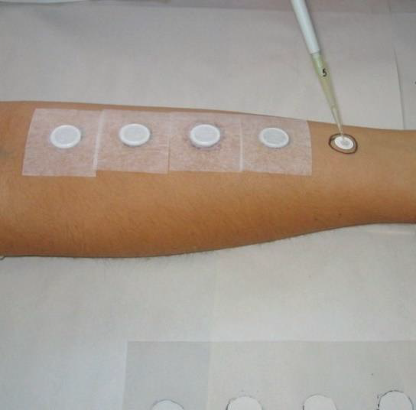
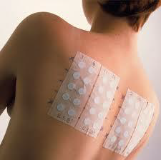
In Vivo Αξιολόγηση
Patch Test
-Οξύς δερματικός ερεθισμός
-Εθελοντές και των δύο φύλων
-Κριτήρια εντάξεως – αποκλεισμού
-Διάρκεια Εφαρμογής 48 ώρες
- Μετρήσεις:
Κλινική εικόνα ερεθισμού(ερύθημα, οίδημα, απολέπιση)
Επιπλεόν μετρήσεις : άδηλη απώλεια ύδατος, ερυθρότητα
-48ώρες

Slide 36
Φωτοερεθισμός Φωτοευαισθησία

Slide 37
ΚΡΙΤΗΡΙΑ ΙΣΧΥΡΙΣΜΩΝ
(ΕΕ 655/2013)
Προστασία του χρήστη από παραπλανητικούς ισχυρισμούς
Ούτε καν τα εικονίδια να συμβάλλουν στην εντύπωση ιδιοτήτων–δράσεων οι οποίες δεν υπάρχουν
Τόνωση καινοτομίας – ανταγωνισμού
Η ευθύνη για την συμμόρφωση αφορά το υπεύθυνο πρόσωπο
Κριτήρια:
1. Συμμόρφωση με τις κείμενες διατάξεις η γνωστοποίηση τους
στην ενιαία ηλεκτρονική βάση δεδομένων (SPNP)
2. Αλήθεια (να αποδεικνύεται όχι με βιταμίνη Ε και να θεωρηθεί αντιοξειδωτικό – αντιγηραντικό )
3. Τεκμηρίωση (επιστημονικά δεδομένα)
4. Ειλικρίνεια
5. Εντιμότητα
6. Παροχή της δυνατότητας λήψης εμπεριστατωμένων αποφάσεων

Slide 38
ΑΠΟΤΕΛΕΣΜΑΤΙΚΟΤΗΤΑ
ΙΣΧΥΡΙΣΜΟΙ
Acceptable - Unacceptable Claims
Acceptable
Feel younger
Hides age spots
Healthy hair
Promotes elasticity
Unacceptable
Prevents ageing
De-pigments
Makes hair grow
Heals

Slide 39

Με βάση όλα τα παραπάνω οι αναλύσεις που πρέπει να γίνουν σε ένα προϊόν πριν κυκλοφορήσει στην ευρωπαϊκή αγορά είναι σχετικά απαιτητικές. ΠΕΡΙΛΑΜΒΑΝΟΥΝ ΑΠΑΡΑΙΤΗΤΑ:
-έλεγχο για προσμίξεις και ίχνη απαγορευμένων ουσιών (βαρέα μέταλλα, αλλεργιογόνα κτλ)
-έλεγχο της αποτελεσματικότητας του συστήματος συντήρησης του καλλυντικού προϊόντος (challenge test),
-σταθερότητα του προϊόντος και τη συμβατότητά του με τον περιέκτη του (stability – compatibility test)
-αξιολόγηση τοξικότητας βάσει συνθέσεως (CPSR)
ΠΕΡΙΛΑΜΒΑΝΟΥΝ ΠΡΟΑΙΡΕΤΙΚΑ:
-δερματολογικό έλεγχο του προϊόντος (patch test)
-υποαλλεργικό έλεγχο του προϊόντος (HRIPT)
-έλεγχο ερεθιστικότητας σε ισοδύναμα δέρματος
-έλεγχο της αποτελεσματικότητάς του (efficacy test).

Slide 40
Οι ουσίες οι οποίες υπόκεινται σε κάποιον περιορισμό αναφέρονται στα Παραρτήματα ΙΙ (απαγορευμένες ουσίες), ΙΙΙ (ουσίες με περιορισμό), ΙV
(επιτρεπόμενα χρώματα), V (επιτρεπόμενα συντηρητικά) και VI (επιτρεπόμενα φίλτρα). Η παρουσία αυτών των ουσιών μπορεί να επιτραπεί
σε πολύ μικρά ποσοστά με βάση το άρθρο 17 μόνο αν η παρουσία τους είναι αναπόφευκτη με βάση τις καλές παραγωγικές διαδικασίες. Τέτοιες
ουσίες είναι τα βαρέα μέταλλα (σκιές, make up προϊόντα), τα αλλεργιογόνα (αρώματα, προϊόντα με εκχυλίσματα), τα χρώματα (σαμπουάν,
αφρόλουτρα), τα συντηρητικά και άλλες χημικές ουσίες.

Slide 42
ΣΥΜΠΕΡΑΣΜΑΤΙΚΑ Ο ΣΤΟΧΟΣ ΤΗΣ ΝΟΜΟΘΕΣΙΑΣ ΤΩΝ ΚΑΛΛΥΝΤΙΚΩΝ ΕΊΝΑΙ:
1) Περισσότερα στοιχεία στο Φακέλλο Πληροφοριών των προϊόντων και τεκμηρίωση αυτών
2) Επισήμανση για Νανουλικά
3) Ελεγχόμενους Ισχυρισμούς
4) Ανεπιθύμητες ενέργειες σε Αρχείο, κωδικοποιημένες
και στη διάθεση των καταναλωτών
5) Λεπτομερή και εκτεταμένη γνωστοποίηση
6) Εξασφάλιση της ασφάλειας των προϊόντων
Πιστεύεται ότι έτσι επιτυγχάνεται η Ενιαία Εσωτερική
Αγορά και εξασφαλίζεται Υψηλό Επίπεδο Προστασίας
της Υγείας του Ευρωπαίου Καταναλωτή.

Slide 43
ΕΛΕΓΧΟΙ ΤΟΞΙΚΟΤΗΤΑΣ ΚΑΛΛΥΝΤΙΚΩΝ
ΠΡΩΤΕΣ ΥΛΕΣ
-Οξεία εκ του στόματος τοξικότητα
-Δερματική Απορρόφηση
-Δερματική ερεθιστικότητα
-Οφθαλμική ερεθιστικότητα
-Ευαισθητοποίηση του δέρματος
-Χρόνια Τοξικότητα
-Γονοτοξικότητα
-Φωτοτοξικότητα (εφόσον έρχεται σε επαφή με το υπεριώδες φως)
-Δεδομένα Τοξικότητας στον Άνθρωπο
Όταν μία πρώτη ύλη λαμβάνεται από το στόμα σε σημαντικό βαθμό ή όταν η συστηματική απορρόφηση μετά από δερματική χορήγηση είναι σημαντική τότε είναι δυνατόν επιπλέον να ζητηθούν στοιχεία όπως :
-Τοξικοκινητική
-Καρκινογένεση, τερατογένεση.

Slide 44
ΦΑΚΕΛΛΟΣ ΚΑΛΛΥΝΤΙΚΟΥ
PRODUCT INFORMATION FILE (PIF)

Slide 45
ΦΑΚΕΛΛΟΣ ΚΑΛΛΥΝΤΙΚΟΥ ΠΡΟΪΟΝΤΟΣ
Παρασκευή
Φυσικοχημικές Προδιαγράφες
Μικροβιολογικές Προδιαγραφές
Σταθερότητα
Τοξικότητα
Αποτελεσματικότητα

Slide 46
ΝΟΜΟΘΕΣΙΑ ΚΑΛΛΥΝΤΙΚΩΝ-ΣΥΜΠΕΡΑΣΜΑΤΑ
Διατάξεις προστίθενται, ανανεώνονται, αλλάζουν ή/και ακυρώνονται. Απαιτείται συνεπώς, παρακολούθηση σε τακτά χρονικά διαστήματα για τυχόν αλλαγές.
Το σύνολο του κανονιστικού πλαισίου, καθορίζει σχεδόν τα πάντα, δηλαδή τον σχεδιασμό, την έρευνα και ανάπτυξη, την εμπορική πολιτική (πχ διαφήμιση), τους ισχυρισμούς, την παραγωγική διαδικασία, την ανάλυση, τον καθορισμό προδιαγραφών (ασφάλειας & αποτελεσματικότητας) ακόμα και την διανομή των προϊόντων.
στον ορισμό περί κύριου σκοπού επιτρέπει στα καλλυντικά να έχουν και δευτερεύοντες ισχυρισμούς. Αυτό το σημείο αξίζει ιδιαίτερης προσοχής καθώς τόσο ο κύριος όσο και οι δευτερεύοντες ισχυρισμοί θα πρέπει να εμπίπτουν αυστηρά στο πλαίσιο που επιτρέπει ο κανονισμό

Slide 47
ΝΟΜΟΘΕΣΙΑ ΚΑΛΛΥΝΤΙΚΩΝ – ΒΑΣΙΚΑ ΣΗΜΕΙΑ
Πίνακας Παραρτημάτων Περιορισμών^{[15]}
Παράρτημα | Περιορισμός
Παράρτημα II | Κατάλογος ουσιών που απαγορεύονται στα καλλυντικά προϊόντα
Παράρτημα III | Κατάλογος των ουσιών τις οποίες δεν πρέπει να περιέχουν τα καλλυντικά προϊόντα πέραν των προβλεπόμενων περιορισμών
Παράρτημα IV | Κατάλογος των χρωστικών που επιτρέπονται στα καλλυντικά
Παράρτημα V | Κατάλογος των συντηρητικών που επιτρέπονται στα καλλυντικά προϊόντα
Παράρτημα VI | Κατάλογος των φίλτρων υπεριώδους ακτινοβολίας που επιτρέπονται στα καλλυντικά προϊόντα

Slide 48
ΙΑΤΡΟΤΕΧΝΟΛΟΓΙΚΑ ΤΟΠΙΚΑ ΣΚΕΥΑΣΜΑΤΑ

Slide 49
ΙΑΤΡΟΤΕΧΝΟΛΟΓΙΚΟ ΠΡΟΪΟΝ ΕΠΙΦΑΝΕΙΑ ΔΕΡΜΑΤΟΣ ΚΑΙ ΚΑΤΙ ΒΟΗΘΗΤΙΚΟ

Slide 50
Ιατροτεχνολογικό Σκεύασμα Τοπικής Χρήσεως
Κάθε σκεύασμα ή συσκευή ή αντιδραστήριο χρησιμοποιούμενο μόνο του ή σε συνδυασμό το οποίο προορίζεται να έλθει σε επαφή με το δέρμα για ένα ή περισσότερους από τους κάτωθι κύριους σκοπούς:
-διάγνωση, πρόληψη, θεραπεία ή ανακούφιση ασθενείας
-διάγνωση, ανακούφιση, επανόρθωση τραύματος ή αναπηρίας
του οποίου η κύρια δράση είναι επί του δέρματος και αυτή δεν επιτυγχάνεται με φαρμακολογικά ή ανοσολογικά μέσα ούτε μέσω μεταβολισμού αλλά του οποίου η λειτουργία μπορεί να υποβοηθείται από τέτοια μέσα

Slide 51
ΤΟΠΙΚΑ ΙΑΤΡΟΤΕΧΝΟΛΟΓΙΚΑ ΠΡΟΪΟΝΤΑ
Για να τεθούν τα ιατροτεχνολογικά προϊόντα στην αγορά, απαιτείται συμμόρφωση με την παραπάνω νομοθεσία. Δεν υπάρχει κεντρικό σύστημα «έγκρισης» των προϊόντων είτε από την Ευρωπαϊκή Επιτροπή είτε από τις εθνικές αρχές των κρατών μελών. Τα ιατροτεχνολογικά, ανήκουν στα προϊόντα εκείνα που για να μπορούν να διατεθούν στην αγορά της ΕΕ πρέπει να φέρουν σήμανση CE. Η σήμανση CE δείχνει ότι το προϊόν πληροί τις ευρωπαϊκές προδιαγραφές ως προς την ασφάλεια και την προστασία της υγείας και του περιβάλλοντος.

Slide 52
ΤΟΠΙΚΑ ΙΑΤΡΟΤΕΧΝΟΛΟΓΙΚΑ ΠΡΟΪΟΝΤΑ
Τα ιατροτεχνολογικά προϊόντα (Ι/Π) έχουν θεμελιώδη ρόλο για την ανθρώπινη ζωή παρέχοντας καινοτόμες λύσεις υγειονομικής περίθαλψης για τη διάγνωση, την πρόληψη, την παρακολούθηση, την πρόβλεψη, την πρόγνωση, τη θεραπεία ή την ανακούφιση των ασθενειών. Αποτελούν μη φαρμακευτικά προϊόντα που προορίζονται από τον κατασκευαστή τους για να χρησιμοποιούνται στον άνθρωπο για συγκεκριμένο ιατρικό σκοπό όπως η θεραπεία μιας ασθένειας, η επανόρθωση μιας αναπηρίας ή η διερεύνηση μιας παθολογικής κατάστασης

Slide 53
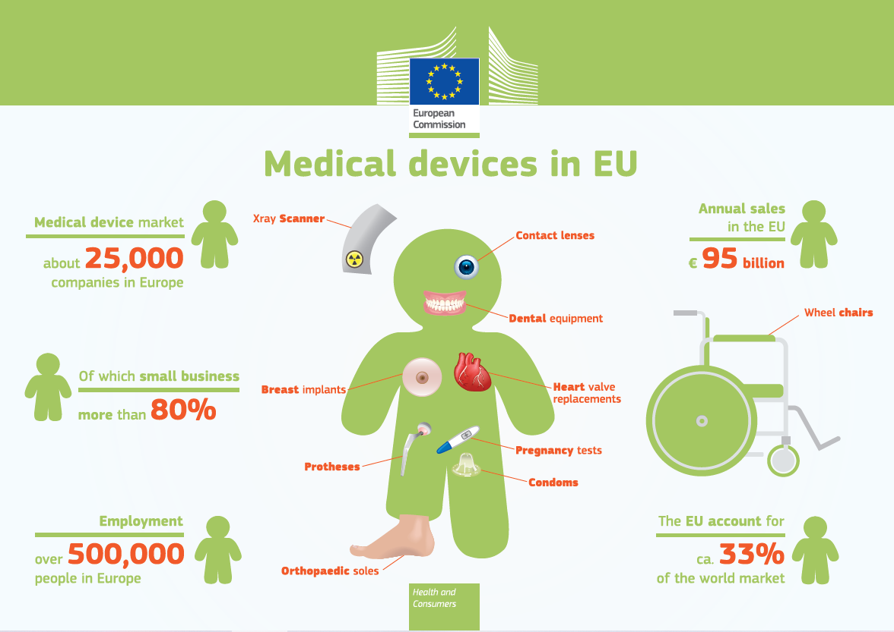

Slide 54
Επί Παραγγελία Ιατροτεχνολογικό Προϊόν
Παρασκευάζεται σύμφωνα με ιατρική συνταγή οποιουδήποτε εξουσιοδοτημένου δυνάμει του Εθνικού δικαίου προσώπου λόγω των επαγγελματικών προσόντων τα οποία διαθέτει, υπ’ευθύνη του, προκειμένου να χρησιμοποιηθεί από συγκεκριμένο ασθενή.
Δεν επιτρέπεται μαζική παραγωγή.
Σύστημα
Συνδυασμός προϊόντων, συσκευασμένων ή μη τα οποία μπορούν να συνδυαστούν για την επίτευξη συγκεκριμένου ιατρικού σκοπού
Επισήμανση και Οδηγίες Χρήσεως
Πληροφορίες επί της συσκευασίας, προβλεπόμενη και ορθός τρόπος χρήσεως, προφυλάξεις
Αποκλειστικό Αναγνωριστικό Τεχνολογικού Προϊόντος
Unique Device Identifier (UDI)
Νανοϋλικά
Διάθεση στην Αγορά – Θέση σε Κυκλοφορία
Σήμανση Συμμορφώσεως CE
Κλινικά Δεδομένα
Κλινική έρευνα, Κλινικές Έρευνες στην Βιβλιογραφία, Εκθέσεις Ισοδυνάμων Ιατροτεχνολογικών Προϊόντων, Στοιχεία από Εποπτεία μετά την Διάθεση στην Αγορά

Slide 55
Euramed βάση δεδομένων για τα ιατροτεχνολογικά

Slide 56
ΚΑΤΑΤΑΞΗ ΙΑΤΡΟΤΕΧΝΟΛΟΓΙΚΩΝ ΠΡΟΪΟΝΤΩΝ
Κατηγορίες : Ι, ΙΙΑ, ΙΙΒ, ΙΙΙ
ΚΡΙΤΗΡΙΑ :
Διάρκεια :
Προσωρινή (λιγότερο των 60 λεπτών), β. Βραχυπρόθεσμη (συνεχής χρήση μέχρι 30 ημέρες), Μακροπρόθεσμη (>30 ημερών)
2. Επεμβατικά χαρακτηριστικά :
Διεισδύει ολικώς ή μερικώς, Χρησιμοποιείται στα πλαίσια χειρουργικής επεμβάσεως, εμφυτεύσιμο.
3. Ενεργό (εξαρτάται από πηγή ενέργειας)
4. Θεραπευτικό ενεργό
5. Διαγνωστικό
2. Κανόνες :
α. Προοριζόμενη χρήση
β. Συνδυασμός
γ. Κρίσιμη ειδική χρήση
δ. Εφαρμογή των αυστηρότερων κανόνων
ε . Χρήση πανομοιότυπων προϊόντων

Slide 57
3. Κατάταξη
Α. Μη επεμβατικής τεχνολογίας
1.1 Κατηγορία Ι
ΕΚΤΟΣ :
1.2 Εάν συνδέονται με ιατροτεχνολογικό προϊόν ΙΙΑ
1.3 Επαφή με τραυματισμένο δέρμα :
1.3.1 Κατηγορία Ι ως μηχανικός φραγμός ή απορρόφηση εξιδρωμάτων
1.3.2 ΙΙβ τραύματα με διάρρηξη δερμίδας και επούλωση από μέσα προς τα έξω
1.3.3 Ιια τα υπόλοιπα καθώς και αυτά για την διαχείριση του μικροπεριβάλλοντος των τραυμάτων
Β. Επεμβατικής Τεχνολογίας
1.1 Ι για προσωρινή χρήση
1.2. ΙΙα βραχυπρόθεσμη χρήση (εκτός της στοματικής οπότε κατηγορία Ι)
1.3 ΙΙβ για μακροπρόθεσμη χρήση (εκτός στοματικής οπότε ΙΙα)
Ενεργά Θεραπευτικά ΙΙα
Πλήρης Απορρόφηση : Κατηγορία ΙΙΙ
Ενσωμάτωση Φαρμακευτικής Ουσίας (ή και χωριστά) : Κατηγορία ΙΙΙ , Θεωρείται ως συμπληρωματική δράση
Ζωϊκοί ιστοί – παράγωγα κατηγορία ΙΙΙ, εκτός εάν έρχονται σε επαφή με ανέπαφη επιδερμίδα

Slide 58
Κλινική Αξιολόγηση
Κανονικές συνθήκες χρήσεως, αξιολόγηση παρενεργειών, αποδοχή λόγου ωφέλους/κινδύνων
-Επιστημονική Βιοβλιογραφία : Ασφάλεια, επιδόσεις, προβλεπόμενη χρήση
1.1 Απόδειξη Ισοδυναμίας
1.2 Συμμόρφωση με βασικές απαιτήσεις
-Κριτική αξιολόγηση όλων των κλινικών μελετών οι οποίες διεξήχθησαν
-Κριτική αξιολόγηση συνδυασμένων κλινικών μελετών
1.3 Εμφυτεύματα δέρματος (κατηγορία ΙΙΙ) κλινική μελέτη εκτός εάν δικαιολογείται επαρκώς βάσει υφισταμένων στην βιβλιογραφία
1.4 Τεκμηρίωση (στοιχεία αναφοράς τεχνικού φακέλλου)
Κλινικές Μελέτες
Στόχοι : Δράση – Ανεπιθύμητες Ενέργειες
Δεοντολογικοί Προβληματισμοί : Εφαρμογή του Πνεύματος Σύμφωνα με την Δήλωση Ελσίνκι 1964 (αναγκαιότητα, αιτιολόγηση μελέτης, δημοσίευση αποτελεσμάτων)
Μέθοδοι : Κατάλληλο σχέδιο, διαδικασίες προσαρμοσμένες στο υπο μελέτη προϊόν, κανονικές συνθήκες χρήσεως του, εξέταση χαρακτηριστικών καταλλήλων για την αξιολόγηση της επιδόσεως και των παρενεργειών-επιδράσεων στον ασθενή του προϊόντος, καταγραφή ανεπιθύμητων ενεργειών με παράλληλη ενημέρωση των αρχών, μελέτη υπό την ευθύνη ιατρού, ή άλλου εξουσιοδοτημένου επιστήμονος με σχετικά προσόντα, γραπτή έκθεση αποτελεσμάτων – συμπερασμάτων υπογεγραμμένη

Slide 59
ΒΟΗΘΗΤΙΚΗ ΦΑΡΜΑΚΕΥΤΙΚΗ ΟΥΣΙΑ
Ποιοτικά- Ποσοτικά Χαρακτηριστικά
Τρόπος Παρασκευής – Εισαγωγής Αυτής στο Τελικό Προϊόν
Δοκιμασίες Ενδιάμεσων Σταδίων Παραγωγής
Τελικές Δοκιμασίες
Σταθερότητα
Μη Κλινική Τεκμηρίωση
Μη κλινική φαρμακολογία
Φαρμακοδυναμική (αιτούμενη δράση)
Φαρμακοκινητική (δεν ζητούνται στην μεγάλη πλειονότητα των περιπτώσεων)
Τοπική έκθεση
Μέγιστη διάρκεια και συγκέντρωση εκθέσεως
Συστηματική έκθεση στην ουσία
Νέες δραστικές ουσίες (απορρόφηση, κατανομή, μεταβολισμός και απέκκριση - βιοδιαθεσιμότητα)
Τοξικότητα (μία, επαναλαμβανόμενες δόσεις, γενοτοξικότητα, καρκινογένεση, αναπαραγωγή και ανάπτυξη – ΙSO 10993)
Τοπικός Ερεθισμός (ISO 10993)

Slide 60
Κλινική Τεκμηρίωση
Κατηγορία ΙΙΙ
Αποτελεσματικότητα και Ασφάλεια
ISO 14155
Φύλλο Οδηγιών

Slide 61
Κοινοποιημένος Οργανισμός

Slide 62
-Διαθέτει Εμπειρογνωμοσύνη για την Αξιολόγηση του Τεχνικού Φακέλλου
-Εγκαταστάσεις για την Επαλήθευση : Εξέταση και Δοκιμή Προϊόντων
-Εκτίμηση Προκλινικού Ελέγχου
-Εκτίμηση Κλινικού Εκλέγχου
-Υποβολή Εκθέσεων
-Αποφάσεις Έκδοσης – Αναστολής Αδείας
-Πρόταση Αλλαγών
-Έλεγχοι Εποπτείας
-Εκ Νέου Πιστοποίηση

Slide 63
ΟΔΗΓΙΕΣ ΧΡΗΣΕΩΣ

Slide 64
ΟΡΙΑΚΑ ΠΡΟΪΟΝΤΑ
H κατάταξη των προϊόντων αυτών είναι ιδιαίτερα σημαντική, δεδομένου ότι μπορεί να οδηγήσει σε διαφορετικές ερμηνείες εντός της ΕΕ και στρέβλωση της ενιαίας αγοράς. Για να εξασφαλιστεί μια ομοιόμορφη προσέγγιση, η Επιτροπή προσπαθεί να διευκολύνει τον διάλογο μεταξύ ρυθμιστικών αρχών και της βιομηχανίας, όπου υπάρχουν διαφορετικές ερμηνείες

Slide 65
ΔΟΚΙΜΑΣΙΕΣ ΤΟΞΙΚΟΤΗΤΑΣ ΠΡΩΤΩΝ ΥΛΩΝ

Slide 66
ΤΕΧΝΙΚΟΣ ΦΑΚΕΛΛΟΣ
ΠΕΡΙΓΡΑΦΗ
ΠΑΡΑΣΚΕΥΗ
ΠΡΟΔΙΑΓΡΑΦΕΣ ΦΥΣΙΚΟΧΗΜΙΚΕΣ - ΜΙΚΡΟΒΙΟΛΟΓΙΚΕΣ
ΠΛΗΡΟΦΟΡΙΕΣ ΑΠΌ ΤΟΝ ΚΑΤΑΣΚΕΥΑΣΤΗ
ΑΠΑΙΤΗΣΕΙΣ ΑΣΦΑΛΕΙΑΣ – ΕΠΙΔΟΣΕΩΝ
ΑΝΑΛΥΣΗ ΟΦΕΛΟΥΣ ΚΙΝΔΥΝΟΥ – ΔΙΑΧΕΙΡΙΣΗ ΚΙΝΔΥΝΟΥ
ΕΠΑΛΗΘΕΥΣΗ – ΕΠΙΚΥΡΩΣΗ ΠΡΟΪΟΝΤΟΣ
Α. ΠΡΟΚΛΙΝΙΚΑ – ΚΛΙΝΙΚΑ ΔΕΔΟΜΕΝΑ
Β. ΣΥΜΠΛΗΡΩΜΑΤΙΚΕΣ ΠΛΗΡΟΦΟΡΙΕΣ

Slide 67
ΔΟΚΙΜΑΣΙΕΣ ΤΟΞΙΚΟΤΗΤΑΣ ΠΡΩΤΩΝ ΥΛΩΝ

Slide 68
Δοκιμασία Ευαισθητοποίησης
Ποιοί μπορεί να πάθουν αλλεργίες
Φάσεις: Επαγωγή, Αποκάλυψη
Magnuson, Kligman – Ινδικά χοιρίδια (20+20)
Ενδοδερμικές ενέσεις (Freund, προϊόν, μίγμα) – Τοπική εφαρμογή (SLS 10%, σκεύασμα)
Δύο εβδομάδες μετά : τοπική εφαρμογή – ανάγνωση (0,3,24,48h)
Συχνότητα εμφάνισης
Αλλα πρωτόκολλα
Ερεθιστικότητα
Φωτοτοξικότητα – Φωτοαλλεργία
Κριτήρια : Προϊόντα εκτιθέμενα στο φως – Απορρόφηση φωτός
-Φωτοτοξικότητα
Ηλιακά εγκαύματα
5 ή 8 –μεθοξυψωραλένιο
UVA – κουνέλι, χοίρος κ.ά.
-Φωτοαλλεργία
Ανατομικά μέρη που εμφανίζεται
48 ώρες συνήθως για την εμφάνιση
Εκζεμα με κύστεις , κνησμός
Χρωστικές, αντισηπτικά, αρώματα
Harber, Shalita
Αλλεργιογόνα εξ επαφής μάλλον
Ερεθιστικότητα σε Βλεννογόνους
Προϊόντα, ορθόν κουνελιού (δύο εβδομάδες)
Ακμή
Ορυκτέλαια , αυτί κουνελιού (δύο εβδομάδες)
Καρκινογένεση – Μετάλλαξη
Μεταλλαξιογόνος ουσία, Οξινη υδρόλυση (αλκυλίωση δεοξυριβοζονουκλεϊνικού οξέος)-θραύσεις
Δροσόφιλα, Εσερίχια coli, σακχαρομύκητας cerevisiae, διάφορα κύτταρα
Ames, Σαλμονέλλα Typhimurium

Slide 69
ΦΥΣΙΚΟΧΗΜΙΚΟΙ ΕΛΕΓΧΟΙ
ΠΕΡΙΓΡΑΦΗ
ΙΞΩΔΕΣ
pH
Άλλες
Πυκνότητα, Στερεό Υπόλειμμα, Προσδιορισμός Υγρασίας- Δραστικών – Συντηρητικών…..

Slide 70
ΕΙΔΙΚΕΣ ΜΕΘΟΔΟΙ ΕΛΕΓΧΟΥ
Α. Γαλακτώματα – Κρέμες
-Περιγραφή
-Απλωμα στο χέρι
-Προσδιορισμός τύπου γαλακτώματος
-ρΗ
-Στερεό υπόλειμμα
-Ιξώδες
-Σκληρότητα (για τις κρέμες)
-Λιπαρά (οξίνηση, νερό, κερί μέλισσας και στεατικό οξύ)
-Υγρασία
-Ουδέτερα λίπη ( λιπαρές αλκοόλες, λιπαροί εστέρες κηροί) – Ολικά λιπαρά οξέα
Σαπωνοποίηση των ουδετέρων λιπαρών
Ασαπωνοποίητα
Σιλικόνες
Πυκνότητα
Συντηρητικά
Δραστικές
Αλλες δοκιμασίες (βαρέα μέταλλα, χρώματα)

Slide 71
Σαμπουάν – Αφρόλουτρα
-Περιγραφή
-ρΗ
-Πυκνότητα
-Ιξώδες
-Στερεό υπόλειμμα
-Φάσμα υπερύθρου
-Αιθυλενοδιαμινοτετραοξεικό οξύ
-Μη ιονικής φύσεως (ιοντοανταλλακτική στήλη)
-Επιφανειοδραστικές με χρωματογραφία
-Επιφανειοδραστικές με τιτλοδότηση
-Αντιπυτιριδικές (ψευδαργυρούχος πυριθειόνη, πιροκτωνολαμίνη)
-Χλωριούχα
-Συντηρητικά
-Δραστικές
Οδοντόκρεμες – Γέλες
-Περιγραφή, πυκνότητα, ιξώδες, ρΗ, υγρασία, συντηρητικά, δραστικές
-Ταυτοποίηση γλυκαντικών
-Απορρυπαντικό
-Υδατοδιαλυτό – μη υδατοδιαλυτό κλάσμα (λειαντικός παράγων)
-Φθόριο
-Πυροφωσφορικά (ρύθμιση ρΗ, προσθήκη Αg, προσδιορισμός Η + με ΚΟΗ)

Slide 72
Κραγιόν
-Περιγραφή, σημείο τήξεως, σημείο στο οποίο μαλακώνει, αντίσταση στη θέρμανση, κατανομή χρωστικών, συντηρητικά-αντιοξειδωτικά, δραστικές
Χρωστικές για τα μαλλιά
-Περιγραφή, ιξώδες, ρΗ, περιεκτικότητα σε αμμωνία (ΗCL 0,5N), οξειδωτικές ουσίες (ΚΙ), οξειδωτικές χρωστικές
Αντιηλιακά (ελαια, κρέμες)
-Φάσμα υπερύθρου, φίλτρα, δείκτης διαθλάσεως (για τα έλαια)
Αλκοολική Λοσιόν
-Αλκοόλη, ταυτοποίηση προωθητικού αερίου (για αερολύματα)
Αντιϊδρωτικά-Αποσμητικά
Φάσμα υπερύθρου, προσδιορισμός αργιλίου (αιθυλενοδιαμινοτετραοξεικό οξύ, Zn), χλώριο (AgNO₃), αντισηπτικός παράγων
Προϊόντα Βοστρυχώσεως – Ισιώματος
Θειογλυκολικό οξύ (ιωδικό κάλιο), αμμωνία
Βερνίκια νυχιών
Φάσμα υπερύθρου, ξηρό υπόλειμμα
Πούδρες ρΗ (διάλυμα 1/10), συντηρητικά, ταυτοποίηση χρωμάτων
Ελαια
Ειδικό βάρος, δείκτης διαθλάσεως, αντιοξειδωτικά

Slide 73
Φύλλα Στοιχείων Ασφαλείας Υλικών
Ονομασία, Εταιρεία, Φυσικοχημικές Ιδιότητες
Επισήμανση επικινδυνότητας (καρκινογένεση κ.ά), LD50
Πρώτες Βοήθειες
Πυρκαϊά – Εκρηξη
Χημική Δραστικότητα
Μέτρα όταν χυθεί
Μεταφορά
Πληροφορίες Διεθνών Οργανισμών
Ν-Νιτροζαμίνες
Ν-Ν=Ο (Δευτεροταγείς Αμίνες + Δότες Αζώτου, ρΗ όξινο)
Φορμαλδεϋδη
Αμίδια, Αλκανολαμίνες, Πρωτεϊνες
Διαιθανολαμίνη , 2-βρωμο-2 ΄νιτρο-1,3 προπανεδιόλη (Bronopol), οξείδια του αζώτου
Αντιοξειδωτικά
Ν-νιτροζοδιαιθανολαμίνη (NDELA)
Προσδιορισμός
Μέτρα (Δευτεροταγείς αμίνες, φορμαλδεϋδη, νιτρώδη – οξείδια αζώτου, αντιοξειδωτικά, συχνές αναλύσεις

Slide 74
Μελέτες Σταθερότητας
Ορισμός Σταθερότητας : Διατήρηση χαρακτηριστικών – ιδιοτήτων
Δοκιμασία : Γιατί γίνεται, πως μεταφράζεται
Νομοθεσία
Αλλαγές
Φυσικές
Ιξώδες, Περιγραφή, ρΗ, Πτητικά, Νερό
Χημικές
Αποικοδόμηση – αντίδραση - απώλεια συστατικών.
Μικροβιολογικές
Υλικά Συσκευασίας
Αίτια Αλλαγών
Πότε πρέπει να γίνει η δοκιμασία σταθερότητας
Ανάπτυξη, παραγωγή, υλικό συσκευασία, αλλαγή πρώτης ύλης
Παράμετροι
Περιγραφή, ρΗ, δραστική-συντηρητικά, ιξώδες, challenge test, ειδικές.
Συνθήκες
Θερμοκρασία
4, 25, 27,45^{ο}C
Υγρασία - Κυκλικές Δοκιμασίες – Κύκλος Ψύξης, Απόψυξης – Φως –Μηχανικές Δοκιμασίες

Slide 75
Χρονοδιάγραμμα Δοκιμασίας
Εκτίμηση του Χρόνου Ζωής
Πρακτικές Οδηγίες
Γαλακτώματα – Υάλινη Συσκευασία – Δείγματα πριν την Προσθήκη Ολων των Συστατικών – Ποσοτικοποίηση Υποκειμενικών Κριτηρίων

Slide 76
ΜΙΚΡΟΒΙΟΛΟΓΙΚΟΙ ΕΛΕΓΧΟΙ
Μικροβιακή καθαρότητα των καλλυντικών
Επίδραση των Μικροβίων στο Προϊόν
Επίδραση στο Δέρμα και τα Μάτια
Είδη Μικροβίων
Βακτηρίδια – Μύκητες
Αντιδράσεις – Ορια
Πηγές Προέλευσης
Αποτελεσματικότητα Συντηρητικών
Προκαταρκτική δοκιμασία
Δοκιμασία στο τελικό προϊόν (Pseudomonas aeruginosa, Escherichia coli, Staphylococcus aureus, Candida albicans, Aspergillus niger) : Challenge Test
M-3, M-4 (μάτια : Staphyloccocus epidermidis, Pseudomonas aeruginosa, Proteus, Aspergillus fumigatus, Candida parapsilosis, Fusarium solani)
Φαινόμενο προσαρμογής – Υπερβολική συντήρηση
Γρήγορες Δοκιμασίες
Δοκιμασίες σε Πραγματικές Συνθήκες

Slide 77
ΟΡΙΣΜΟΙ
Τοξικότητα – Ερεθισμός – Αλλεργία
Φωτοτοξικότητα-Φωτοερεθισμός-Φωτοαλλεργία
Γονιδιοτοξικότητα – Φωτογονιδιοτοξικότητα
Καρκινογένεση – Φωτοκαρκινογένεση (φωτοσυγκαρκινογένεση)

Slide 78
ΣΤΟΙΧΕΙΑ ΤΟΞΙΚΟΤΗΤΑΣ
-
-Επιφάνεια Επαφής (λίγα cm² ή και όλο το σώμα)
-Τοξικότητα Συστατικών και Τελικού Προϊόντος
-Εκδηλώσεις Τοπικές ή/και Γενικές εξ Απορροφήσεως
-Εκδηλώσεις Αθροιστικές (μακρά χρήση)
-Μακρόχρονη χρήση συστατικών-προϊόντων χωρίς
παρενέργειες σημαντική ένδειξη ασφαλείας
-Δόση για την εμφάνιση της παρενέργειας
-Κατάσταση του δέρματος, φύλο, φυλή, ηλικία, ανατομική
περιοχή, ευαισθησία, ιδιοσυγκρασία - ατοπία
-Μεταβολίτες
-Προσμίξεις
-Ψευδώς θετική ή αρνητική
-Ανοικτές Δοκιμασίες – Fin Chamber Tests

Slide 79
ΤΟΞΙΚΟΤΗΤΑ ΠΡΩΤΩΝ ΥΛΩΝ
PARABENS

Slide 80
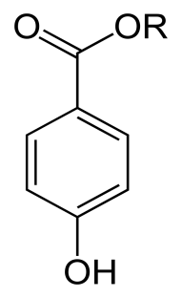
PARABENS- ΣΥΝΤΗΡΗΤΙΚΑ ΥΠΟ ΑΜΦΙΣΒΗΤΙΣΗ
Ειναι εστερες του παρα-υδροξυ βενζοικου οξεος.
Methylparaben ( E218)
Ethylparaben ( E214)
Propylparaben ( E216)
Butyparaben
Σπανιοτερα isopropylparaben,isobutylparaben,benzylparaben
και τα αλατα τους.
Γιατι εχουν κατηγορηθει.
-καρκινος του στηθους (αποσμητικα προιοντα)
SCCP ανακοινωση 2006, επιτρεπει την χρηση τους εως 0,4%
Παρολαυτα οργανώσεις καταναλωτων και το internet καλουν τους καταναλωτες να αποφευγουν την χρηση τους.
Ποια η αντιδραση των εταιριων.
Ποια τα προβληματα απο την μη χρηση τους.
Parabens
• Ethyl, methyl –0.4% each
• Butyl, propyl – up to total of 0.19%
• Isopropyl, isobutyl, phenyl
– no information

Slide 81
ΤΟΞΙΚΟΤΗΤΑ ΠΡΩΤΩΝ ΥΛΩΝ
HAIR DYES

Slide 82
Η περιπτωση των Βαφων
Οι βαφες ειναι τα πιο εξονυχιστικα μελετημενα προιοντα που κυκλοφορουν δεδομενου ότι
γινεται ΕΤΗΣΙΑ ΑΞΙΟΛΟΓΗΣΗ ΟΛΩΝ ΑΝΕΞΑΙΡΕΤΩΣ ΤΩΝ ΧΡΩΣΤΙΚΩΝ ΤΩΝ
ΒΑΦΩΝ απο το SCCP.
Απο την αρχη του μετρου αξιολολογηθηκαν ολες οι χρωστικες.
Για τις 22 χρωστικες βαφων για τις οποιες δεν ειχαν κατατεθει φακελλοι Ασφαλειας η Ε.Ε
προχωρησε σε απαγορευση τους τον Ιουλιο 2006.
Toν Αυγουστο 2007 προστεθηκαν 85 ουσιες (και τα άλατά τους) στο παράρτημα ΙΙ
(στα απαγορευμένα) όταν χρησιμοποιούνται ως βαφές μαλλιών.
Επίσης η Ευρωπαϊκή Επιτροπή ξεκίνησε στο διαδίκτυο δημόσια διαβούλευση για την
απαγόρευση και άλλων 49 χρωστικών που δεν υποστηρίζονται για την χρήση τους
στις βαφές των μαλλιών.
Στην περίπτωση αυτή η διαφορά είναι ότι η Ευρωπαϊκή Επιτροπή προτείνει την
απαγόρευση τους σε όλα τα καλλυντικά προϊόντα και όχι μόνο στιςβαφές μαλλιών.

Slide 83
Η περιπτωση των Βαφων
Η σύνδεση βαφών όπως:
p-phenylenediamine και
2 amino-4 Hydroxyethylamino anisole
με ορισμένες μορφές καρκίνου, έχει αποτελέσει αντικείμενο
εκτεταμένης έρευνας χωρίς να έχει τεκμηριωθεί με στοιχεία
αποδεκτά απο την παγκόσμια Επιστημονική Κοινότητα.
Για αυτόν τον λόγο και δεν έχει απαγορευθεί η χρήση τους από
την Ε.Ε.
Μεγαλύτερο πρόβλημα αποτελούν οι σοβαρές αλλεργικές
αντιδράσεις
.

Slide 84
Πώς διενεργείται η επιτήρηση του Νομοθετικού Πλαισίου;
Όλα τα εργαστήρια και εργοστάσια παραγωγής Καλλυ-
ντικών και Ιατροτεχνολογικών Προϊόντων εφαρμόζουν σαφείς οδηγίες παραγωγής ακολουθώντας τους κανόνες ορθής βιομηχανικής πρακτικής ( ΙSO 22716 και 13485 αντίστοιχα),
Κανόνες Καλής Πρακτικής ISO
Α. Καλλυντικά
22716 (παραγωγή, διακίνηση) και ISO/TC 217 (Αναλύσεις, Μικροβιολογικά, SPF…)
B. Iατροτεχνολογικά
13485 (παραγωγή, διακίνηση…), 14791 (αξιολόγηση επικινδυνότητας..),
10993 (βιολογικές δοκιμασίες)

Slide 85
ΠΡΩΤΕΣ ΥΛΕΣ
Α. ΚΑΛΛΥΝΤΙΚΑ
H Ευρωπαϊκή Ένωση συνέστησε επιτροπές στους τομείς της τοξικοκινητικής, χρόνιας τοξικότητας, καρκινογενέσεως, δερματικής ευαισθητοποιήσεως και αναπαραγωγικής τοξικότητας. Οι ειδικοί απέφανθησαν πως στην καλύτερη περίπτωση θα χρειάζοταν 5-7 χρόνια για να αναπτυχθούν τα μοντέλα και ακόμη περισσότερο να μπορέσει να υπάρξει η υποκατάσταση (τοξικοκινητική) στην περίπτωση της ευαισθητοποιήσεως 7-9 χρόνια αντίστοιχα ενώ σε αυτές της αναπαραγωγής, καρκινογενέσεως και χρόνιας τοξικότητας δεν μπορούσαν καν να προβλέψουν τον πιθανό αριθμό των αναγκαίων ετών για την ανάπτυξη σχετικών μεθόδων
Β. ΙΑΤΡΟΤΕΧΝΟΛΟΓΙΚΑ
Όλες οι απαραίτητες τοξικολογικές μελέτες πρέπει να γίνονται

Slide 86
ΚΑΛΛΥΝΤΙΚΑ
Επιτροπές : SCCP
Οξεία Τοξικότητα
Στην ουσία δεν βρέθηκε, ούτε για το από του στόματος ή ρινός ή δέρματος χορήγηση, ικανοποιητική εναλλακτική μέθοδος.
Η μόνη που κάπως πλησίασε ήταν της κυτταροτοξικότητας στους ινοβλάστες
Oφθαλμικός Ερεθισμός
Bόειος οφθαλμός, μάτι όρνιθας, Χοριο-αλλαντοϊκή μεμβράνη, 3Τ3 ινοβλάστες
Δερματικός Ερεθισμός – Διάβρωση
Ως προς τον δερματικό ερεθισμό είναι αποδεκτά α. Episkin β. Modified Epiderm Skin Irritation Test (SIT), γ. SkinEthic Reconstructed Human Epidermis (RHE).
Δερματική Ευαισθητοποίηση
Δερματική Απορρόφηση
Χρόνια Τοξικότητα
Τοξικότητα Αναπαραγωγής
Μεταλλαξιμότητα
Καρκινογένεση
Τοξικοκινητικές Μελέτες

Slide 87
Δερματική Ευαισθητοποίηση
Επισήμως η αποδεκτή μέθοδος είναι αυτή σε μύες της Τοπικής Αξιολογήσεως του Λεμφικού Οζιδίου με χρήση ραδιενεργού μορίου ή ειδικού αντισώματος. Επίσης αποδεκτό είναι το πρωτόκολλο μεγιστοποιήσεως του Kligman σε ινδικά χοιρίδια.
Δερματική Απορρόφηση
Χρόνια Τοξικότητα
Τοξικότητα Αναπαραγωγής
Μεταλλαξιμότητα
Καρκινογένεση
Τοξικοκινητικές Μελέτες

Slide 88
ΑΠΟ ΤΟΥ ΔΕΡΜΑΤΟΣ AΠΟΡΡΟΦΗΣΗ
Φραγμός ικανός αλλά όχι τέλειος
Προνομιούχος οδός διαπερατότητας
Ορισμοί
Ουσιώδες βήμα αξιολογήσεως δερματοτοξικότητας – δερματοφαρμακολογικής δράσεως
Δράση σε διάφορα επίπεδα (επιφάνεια, επιδερμίδα, χόριο, εσώτερα όργανα)
Ρύθμιση απορροφήσεως

Slide 89
ΦΡΑΓΜΟΣ – ΟΔΟΙ ΔΙΑΠΕΡΑΤΟΤΗΤΑΣ
Εξαρτήματα του δέρματος
Κεράτινη στοιβάδα – Μεσοκυττάριος χώρος
Φαινόμενο της δεξαμενής
ΘΕΩΡΙΑ ΤΗΣ ΑΠΟΡΡΟΦΗΣΕΩΣ
Νόμος της διαχύσεως του Fick σε κατάσταση ισορροπίας
J=Cp*D*(Co-Ci)/H
J (moles/cm²sec), D (cm²/sec), Cp, Co (moles/cm³), H (cm)
Kp=D*Cp/H, Kp (cm/sec)
J=ΔQ /Δt
Rολ=Rsc+Re+Rd~Rsc
Kινητική της απορροφήσεως
Λανθάνων χρόνος
L=H²/6D

Slide 90
ΠΑΡΑΓΟΝΤΕΣ ΟΙ ΟΠΟΙΟΙ ΕΠΗΡΕΑΖΟΥΝ ΤΗΝ ΑΠΟΡΡΟΦΗΣΗ
ΦΥΣΙΟΛΟΓΙΚΟΙ ΠΑΡΑΓΟΝΤΕΣ
Κατάσταση του δέρματος
Ανατομική Περιοχή
Ηλικία
Αιματική ροή
ΦΥΣΙΚΟΧΗΜΙΚΟΙ ΠΑΡΑΓΟΝΤΕΣ
Φορέας
Ενισχυτές απορροφήσεως
Επιφανειοδραστικές ουσίες, Απρωτικοί διαλύτες, Οργανικοί διαλύτες
Ενυδάτωση
Θερμοκρασία
ρΗ

Slide 91
ΜΕΘΟΔΟΙ ΜΕTΡΗΣΕΩΣ
In Vitro
In Vivo
-Απώλεια Φαρμάκου στην Επιφάνεια
-Βιολογικές Αντιδράσεις
-Ιστολογικές
-Αιμα – Απεκκρίσεις
ΔΙΑΔΕΡΜΙΚΑ ΣΥΣΤΗΜΑΤΑ

Slide 92
ΣΤΟΙΧΕΙΑ ΤΟΞΙΚΟΤΗΤΑΣ ΚΑΛΛΥΝΤΙΚΩΝ ΠΡΟΙΟΝΤΩΝ
Προϊόντα: 35% για το δέρμα, 11 μπάνιο, 11 μάτια, 10 μαλλιά,
2 νύχια, 8 συνδυασμοί, 17 αρώματα – κολόνιες, 6 ανδρικά
Αμερική: Τριχοβαφές, κρέμες καθαρισμού προσώπου, βαφή
ματιών , περιγεννητικές περιοχές, αποσμητικά,
αντιιδρωτικά, αντιηλιακά, σαπούνια, νύχια
Ελλάς: Τριχοβαφές, αντιηλιακά, βαφή ματιών, αρώματα
κολόνιες, καθαρισμός προσώπου, αποσμητικά-αντιιδρωτικά,
βοστρύχωση
Συχνή η μη αποδοχή τοξικότητας όπως με τις τριχοβαφές και
τα αρώματα

Slide 93
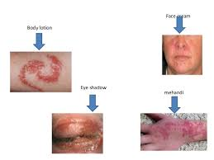

Slide 94
ΙΑΤΡΟΤΕΧΝΟΛΟΓΙΚΑ
ΙSO 10993
Πειραματόζωα (εγκρίσεις πρωτοκόλλων)
Γενοτοξικότητα, Καρκινογένεση – Αναπαραγωγή
In Vitro Κυτταροτοξικότητα
Εμφυτεύματα : Τοπική Τοξικότητα
Ερεθιστικότητα –Αλλεργία
Συστηματική Τοξικότητα
Τοξικοκινητική Μελέτη για Διασπώμενα η «Διαρρέοντα» ή Εμφυτεύσιμα Προϊόντα (απορρόφηση, κατανομή, μεταβολισμός και απέκρισση)
Οξεία-Υποξεία – Χρόνια Τοξικότητα

Slide 95
Απαραίτητες Μελέτες Τοξικότητας Ιατροτεχνολογικών Προϊόντων

Slide 96
ΔΟΚΙΜΑΣΙΕΣ ΤΟΞΙΚΟΤΗΤΑΣ ΤΟΠΙΚΩΝ ΙΑΤΡΟΤΕΧΝΟΛΟΓΙΚΩΝ ΠΡΟΪΟΝΤΩΝ
Σύμφωνα με την ΙSO 10993
Γενοτοξικότητα – Καρκινογένεση – Αναραγωγή
Κυτταροτοξικότητα
Τοπικά αποτελέσματα μετά από εμφυτεύσεις
Δοκιμασία Ερεθιστικότητας – Αλλεργίας
Συστηματική Τοξικότητα
Τοξικοκινητική Μελέτη

Slide 97
ΠΑΡΑΜΕΤΡΟΙ ΤΟΞΙΚΟΤΗΤΑΣ ΟΥΣΙΩΝ ΚΑΙ ΤΟΠΙΚΩΝ ΣΚΕΥΑΣΜΑΤΩΝ
Υλικά/ Σκευάσματα | Βιολογικοί Παράγοντες | Περιβαλλοντικές Συνθήκες | Συνθήκες Έκθεσης και Χρήσης
Φυσικοχημικά Χαρακτηριστικά | Γενετικοί Παράγοντες | Εποχή | Διάρκεια και Συχνότητα
Καθαρότητα (Προσμίξεις) | Φύλο | Θερμοκρασία και Υγρασία | Δόση
Διαλύτες και Έκδοχα | Ηλικία | Ακτινοβολία | Θέση και Ρυθμός Χορήγησης
Χημική Σύσταση | Φυλή |  | Απορρόφηση
Διαλυτότητα | Παρουσία Νόσου |  | Βιομετατρόπη
Φαρμακοτεχνική μορφή | Κατάσταση Δέρματος
 | Ιδιοσυγκρασία

Slide 98
ΚΑΤΗΓΟΡΙΕΣ ΤΟΞΙΚΩΝ ΟΥΣΙΩΝ ΓΙΑ ΤΟ ΔΕΡΜΑ
Λιπαρές ουσίες: λανολίνη, παραφίνη, βούτυρο κακάο, αμυγδαλέλαιο
Χρωστικές
Αρώματα: ισοευγενόλη, ευγενόλη, κινναμωμική αλκοόλη, μινθόλη, καμφορά
Αλκοόλες
Συντηρητικά
Λευκαντικά
Ανιονικοί και κατιονικοί επιφανιοδραστικοί παράγοντες
Αντιμικροβιακά
Φάρμακα: ρετινοειδή, σαλυκιλικό οξύ
Άλατα αργιλίου
Δραστικές
Φίλτρα προστασίας από την υπεριώδη Ακτινοβολία

Slide 99
ΔΟΚΙΜΑΣΙΕΣ ΣΤΑ ΖΩΑ
ΤΟΞΙΚΟΤΗΤΑ ΑΠΟ ΤΟ ΣΤΟΜΑ LD 50
Μύες – Επίμυες
Τοξικολογικοί Κίνδυνοι από την Κατάποση
Πρώτες Υλες – Τελικά Προϊόντα
Μη Τοξικότητα από το Στόμα μάλλον Ασφαλές από το Δέρμα
Οξεία Τοξικότητα :
Εφάπαξ δόση, 10 πειραματόζωα (5 από κάθε φύλο), παρακολούθηση επί 14 ημέρες
Νεκροψία – Ιστοπαθολογική Εξέταση εφόσον δικαιολογείται
Δεν χρειάζεται προσδιορισμός της για δόση 2g/kg.
Χρόνια Τοξικότητα :
Μικρές δόσεις επί 28 ημέρες, κλινική παρακολούθηση, αιματολογικές – βιοχημικές εξετάσεις
Αυτοψία – ιστοπαθολογικός έλεγχος
Υπό προϋποθέσεις υποκατάσταση μελέτης της τοξικότητας από το δέρμα
ΕΡΕΘΙΣΤΙΚΟΤΗΤΑ ΔΕΡΜΑΤΟΣ – DRAIZE TEST
Συνθήκες Μεγιστοποιήσεως
Αλφικά Κουνέλια Νέας Ζηλανδίας, Ξύρισμα της ζώνης
24ωρη εφαρμογή σε μεγάλη σχετικά δόση
0,5 ml ή gr / 6,2 cm²
Χρόνος Αξιολογήσεως : 0,5 και 48 ώρες μετά την εφαρμογή
Βαθμολόγηση φλεγμονής, κλίμαξ από μη ερεθιστικό έως πολύ ερεθιστικό
Μέθοδος Αξιολογήσεως μετά από Επανειλημμένες Εφαρμογές (6 εβδομάδες)

Slide 100
ΕΡΕΘΙΣΤΙΚΟΤΗΤΑ ΣΤΟ ΜΑΤΙ – DRAIZE TEST
Κλασσική μέθοδος για προϊόντα τα οποία ενδέχεται να έλθουν σε επαφή με το μάτι
Αλφικά Κουνέλια
0,1 ml στον επιπεφυκότα του δεξιού ματιού (το άλλο μάρτυρας)
Εξέταση 1 ώρα και 1,2,3,4 και 7 ημέρες μετά την εφαρμογή
Εξετάζονται:
-Βλάβες επιπεφυκότα και δακρύρροια
-Βλάβες κόρης και ίριδας
-Βλάβες κερατοειδούς χιτώνα
Μη ερεθιστικό έως πολύ ερεθιστικό

Slide 101
ΑΞΙΟΛΟΓΗΣΗ ΕΥΑΙΣΘΗΤΟΠΟΙΗΣΕΩΣ
Δύο Φάσεις : Επαγωγή - Αποκάλυψη
ΔΟΚΙΜΑΣΙΑ ΤΟΠΙΚΟΥ ΕΡΕΘΙΣΜΟΥ ΣΤΟΥΣ ΛΕΜΦΑΔΕΝΕΣ
LLNA (local lymph node assay)
Τρεις τοπικές εφαρμογές , μία ανά ημέρα, στο δέρμα των αυτιών των μυών.
Την πέμπτη ημέρα ενδοφλέβια ένεση τριτιωμένης θυμιδίνης
Απόμόνωση και μέτρηση ραδιένεργεια των λεμφαδένων.
MAGNUSON –KLIGMAN
Ινδικά χοιρίδια (20+20)
Ενδοδερμικές ενέσεις (Freund, προϊόν, μίγμα) – Τοπική εφαρμογή (SLS 10%, σκεύασμα)
Δύο εβδομάδες μετά : τοπική εφαρμογή – ανάγνωση (0,3,24,48h)
Συχνότητα εμφάνισης

Slide 102
Φωτοτοξικότητα – Φωτοαλλεργία
Κριτήρια : Προϊόντα εκτιθέμενα στο φως – Απορρόφηση φωτός
-Φωτοτοξικότητα
Ηλιακά εγκαύματα
5 ή 8 –μεθοξυψωραλένιο
UVA – κουνέλι, χοίρος κ.ά.
-Φωτοαλλεργία
Ανατομικά μέρη που εμφανίζεται
48 ώρες συνήθως για την εμφάνιση
Εκζεμα με κύστεις , κνησμός
Χρωστικές, αντισηπτικά, αρώματα
Harber, Shalita
Αλλεργιογόνα εξ επαφής μάλλον
Ερεθιστικότητα σε Βλεννογόνους
Προϊόντα, ορθόν κουνελιού (δύο εβδομάδες)
Ακμή
Ορυκτέλαια , αυτί κουνελιού (δύο εβδομάδες)

Slide 103
Δερματική Απορρόφηση
Γίνεται στο ανθρώπινο ή χοίρειο δέρμα ή δέρμα επίμυος, in vitro στα κύτταρα του Franz.
Χρόνια Τοξικότητα
In vivo υπάρχουν δύο πρωτόκολλα. Ένα διαρκείας ενός και ένα τριών μηνών. Η χορήγηση γίνεται είτε από το στόμα είτε/και με εισπνοή είτε /και από το δέρμα. Παίζει ιδιαίτερο ρόλο διότι και αυτή μπαίνει στον τύπο αξιολογήσεως των ορίων ασφαλείας της πρώτης ύλης.
Σήμερα δεν υπάρχει αξιολογημένη αποδεκτή μέθοδος υποκαταστάσεως. Σύμφωνα με την Ευρωπαϊκή Επιτροπή Αξιολογήσεως (SCCS) η αξιολόγηση σε πειραματόζωα σε ορισμένες περιπτώσεις παραμένει μία αναγκαιότητα.
Τοξικότητα Αναπαραγωγής
In vivo ισχύει η αναπαραγωγή σε δύο γενιές και η τερατογένεση σε τρωκτικά και σε μη τρωκτικά. Εναλλακτικά έχουν αναπτυχθεί τρεις μέθοδοι. Αυτή με τα εμβρυονικά βλαστοκύτταρα φαίνεται ενδιαφέρουσα αλλά χρειάζεται επιπλέον έρευνα. Ίσως και οι τρείς να μπορούν να χρησιμοποιηθούν σαν μέθοδοι πρώτης εξετάσεως, επιλογής ( screening). Oι μέθοδοι in vivo σύμφωνα με την επιτροπή δεν μπορούν ακόμη να υποκατασταθούν.

Slide 104
Μεταλλαξιμότητα
Γίνεται σε βακτήρια τύπου σαλμονέλλας Typhimurium
Καρκινογένεση
In vitro μελέτες χρησιμεύουν σαν μελέτες πρώτης διαλογής – επιλογής
(screening) και γίνονται συνήθως είτε στους ινοβλάστες Βalb/c 3Τ3, είτε στα εμβρυϊκά κύτταρα του Συριακού ινδικού χοιριδίου όπου παρατηρούνται οι μετατροπές - αλλαγές στα ανωτέρω κύτταρα. Δεν έχουν πάντως ακόμη επικυρωθεί ούτε επαρκώς αξιολογηθεί ώστε να γίνει δυνατή η υποκατάσταση των in vivo μεθόδων.
Σχέση καρκίνου-μεταλλάξεως
Ποντίκια, επίμυες – μέγιστη ανεκτή δόση – χρόνια χορήγηση σε δύο δόσεις
Ιστολογική μελέτη, 99% πρόβλεψη
Χρωστικές για τα μαλλιά :
Μεταλλαξιογόνες : ορθο – μεταφαινυλοδιαμίνες, 2-νιτροπαραφαινυλοδιαμίνη, μετα-τολουενοδιαμίνη
Καρκινογόνες : Μετα-τολουενοδιαμίνη, 2-νιτροπαραφαινυλοδιαμίνη
Ν-νιτροπαράγωγα, πολυκυκλικοί υδρογονάνθρακες (ορυκτέλαια)
Τοξικοκινητικές Μελέτες
Αφορούν την κινητική, σε σχέση με τον χρόνο της απορροφήσεως, του μεταβολισμού, της συγγενείας με ιστούς και του ρυθμού απεκκρίσεως των ουσιών. Αν και in vitro μελέτες σε κύτταρα, δείχνουν να είναι αρκετά χρήσιμες. Για παράδειγμα οι μελέτες των ουσιών στα ηπατοκύτταρα όπου τα στοιχεία τα οποία λαμβάνονται είναι σημαντικά ως προς τον μεταβολισμό των ουσιών. Το συμπέρασμα εν τούτοις της επιτροπής είναι ότι οι in vivo μελέτες παραμένουν απαραίτητες και προς στιγμήν αναντικατάστατες.
In Silico

Slide 105
Σχέση καρκίνου-μεταλλάξεως
Ποντίκια, επίμυες – μέγιστη ανεκτή δόση – χρόνια χορήγηση σε δύο δόσεις
Ιστολογική μελέτη, 99% πρόβλεψη
Χρωστικές για τα μαλλιά :
Μεταλλαξιογόνες : ορθο – μεταφαινυλοδιαμίνες, 2-νιτροπαραφαινυλοδιαμίνη, μετα-τολουενοδιαμίνη
Καρκινογόνες : Μετα-τολουενοδιαμίνη, 2-νιτροπαραφαινυλοδιαμίνη
Ν-νιτροπαράγωγα, πολυκυκλικοί υδρογονάνθρακες (ορυκτέλαια)
ΔΟΚΙΜΑΣΙΕΣ ΣΤΟΝ ΑΝΘΡΩΠΟ
-Ερεθιστικότητα
Μία χορήγηση επί 24-48 ώρες (Draize) Αξιολόγηση μετά από 1,24 και 48 ώρες
-Ευαισθητοποίηση
Επαναλαμβανόμενη χορήγηση επί τρεις εβδομάδες.
Διακοπή επί δύο εβδομάδες
Εφαρμογή του προϊόντος για 24 ώρες. Αξιολόγηση μετά από 24,48, 96 ώρες
Άλλα Πρωτόκολλα:
Kligman – Epstein : 25, χρήση λαουρικού θειϊκού νατρίου
Marzulli – Maibach : 200
-Επιδερμιδικές Δοκιμασίες Πρώτων Υλών
I.C.D.R.G. Εφαρμογή επί 48 ή 72 ώρες, εξέταση μετά από 48 και 96 ώρες.
20 πρότυπα, επιπλέον επάγγελμα ή υποψία για ομάδα προϊόντων
-Φωτοτοξικότητα
-Φωτοευαισθητοποίηση
-Τοξικότητα σε Πραγματικές Συνθήκες Χρήσης

Slide 106
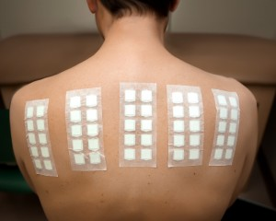

Slide 107
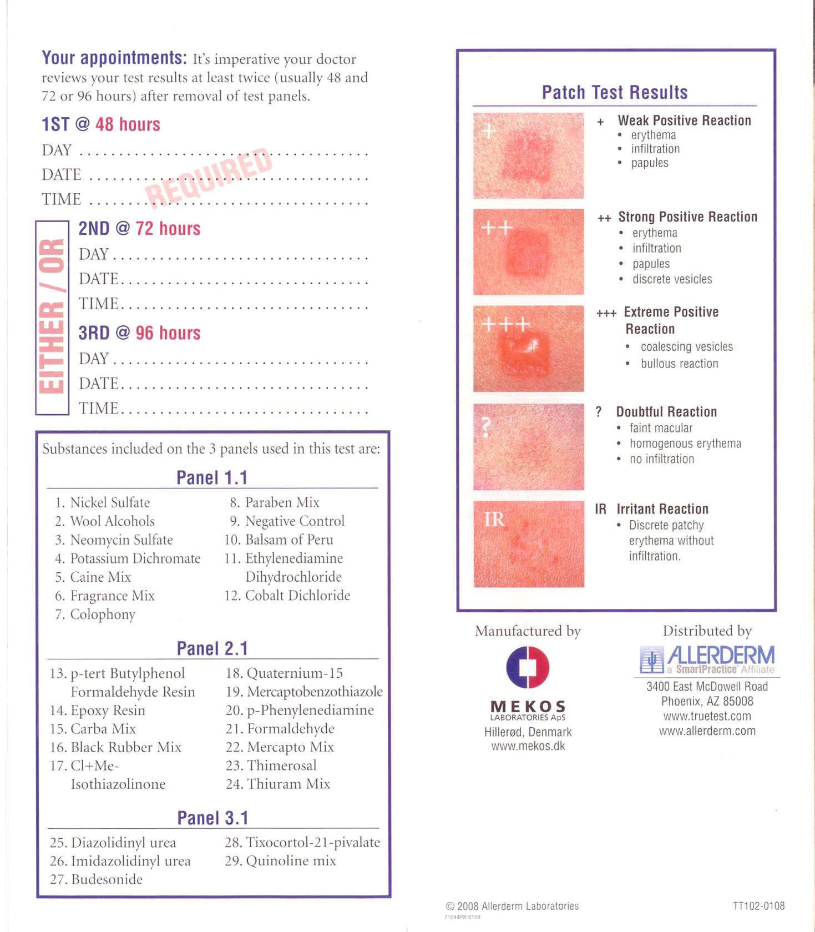

Slide 108
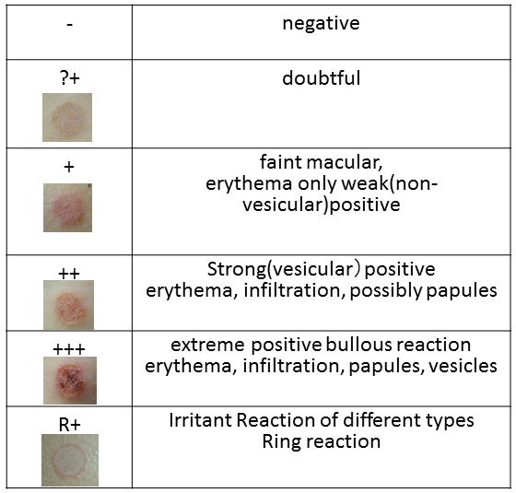

Slide 109
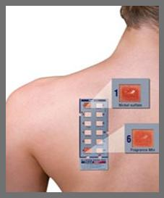

Slide 110
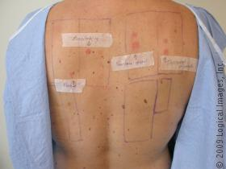

Slide 111
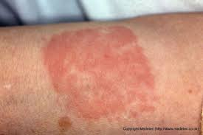
ΤΟΞΙΚΟΤΗΤΑ ΑΠΟ ΔΙΑΔΕΡΜΙΚΑ ΣΥΣΤΗΜΑΤΑ

Slide 112
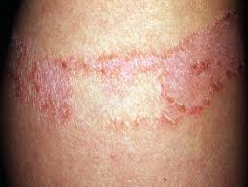
ΑΛΛΕΡΓΙΑ ΕΞ ΕΠΑΦΗΣ

Slide 113
IN VITRO ΤΟΞΙΚΟΤΗΤΑ
Κυτταροτοξικότητα
Ισοδύναμα δέρματος, οφθαλμού και βλενογόννων

Slide 114
Αρχές Πρωτοκόλλου Κυτταροτοξικότητας
Η μέθοδος βασίζεται στην ικανότητα των ζωντανών κυττάρων να απορροφούν και να διατηρούν την χρωστική ουδέτερο ερυθρό ( neutral red -NR). Η χρωστική είναι μια ασθενής κατιονική ουσία η οποία διαπερνάει την πλασματική μεμβράνη και συγκεντρώνεται στα λυσοσώματα, όπου προσδένεται ηλεκτροστατικά στην θετικά φορτισμένη λυσοσωματική μεμβράνη. Τοξικές ουσίες μπορεί να προκαλέσουν αλλαγές στην κυτταρική επιφάνεια ή την λυσοσωματική μεμβράνη με αποτέλεσμα τη λύση των λυσοσωμάτων ή άλλες δυσμενείς αλλαγές στην κυτταρική επιφάνεια που σταδιακά γίνονται μη αναστρέψιμες. Συνεπώς, ο κυτταρικός θάνατος και/ή η αναστολή της κυτταρικής ανάπτυξης, μειώνει την ποσότητα της χρωστικής η οποία προσλαμβάνεται από την καλλιέργεια.
Ο κυτταρικός πληθυσμός στον οποίο γίνεται η διαδικασία είναι τα κύτταρα BALB/c 3Τ3.
Ο έλεγχος ποιότητας γίνεται με τη βοήθεια πρότυπης καμπύλης, η οποία δημιουργείται χρησιμοποιώντας γνωστές αυξανόμενες συγκεντρώσεις κυτταρικού πληθυσμού.
Πλακίδια επιστρώνονται με συγκεκριμένους κυτταρικούς πληθυσμούς και αφού προσαρμοστούν στις συνθήκες καλλιέργειας των παλκιδίων προστίθεται η ουσία –σκέυασμα σε διάφορες συγκεντρώσεις .
Ακολούθως προστίθεται η χρωστική του ουδέτερου ερυθρού η οποία μετά από κατάλληλη διαδικασία αξιολογείται με μέτρηση της απορροφήσεως στο ορατό.
Η κυτταροτοξικότητα εκφράζεται σαν μείωση της συγκεντρώσεως της χρωστικής. Δημιουργείται σχετικό γράφημα όπου από την καμπύλη υπολογίζεται

Slide 116
IN VITRO ΤΟΞΙΚΟΤΗΤΑ
Α.ΔΕΡΜΑ
1.Φυσικοχημικές α.Skintex
Δύο διαμερίσματα:
-Μεμβράνη με κερατίνη, κολλαγόνο και χρωστική
-Ινες πρωτεϊνης με κολλαγόνο και αμινοξέα, γλυκοζαμινογλυκάνες, λιπαρά οξέα κ.ά. β.pH γ.Διάβρωση (Corrositex) δ.pKα
2.Κυτταρικέςκαλλιέργειες
Αξιολόγηση φλεγμονής με MTT, ουδέτερο ερυθρό, μπλε του τρυπανίου, γαλακτική δεϋδρογενάση, προσταγλανδίνη, ιντερλευκίνες.
Πλεονεκτήματα – Μειονεκτήματα
-Ισοδύναμα Δέρματος – Επιδερμίδας
Πλεονεκτήματα
Β.ΜΑΤΙ
1.Φυσικοχημικές α.Eyetex
2.Κύτταρα α.Ινοβλάστες :LC50 β.Ισοδύναμο χορίου
3.Μικρόβια (Microtox)
Αναπνοή – Φωταύγεια
4.Βόειος Κερατοειδής χιτώνας
5.Χοριοαλλαντοϊκή Μεμβράνη
ΕΥΑΙΣΘΗΤΟΠΟΙΗΣΗ
ΜΕΛΕΤΗ ΑΠΟΡΡΟΦΗΣΗΣ α.In vitro β.Ιn vivo
Απώλεια ουσίας, Φυσιολογικές Αντιδράσεις, Ιστολογικές Μέθοδοι, Αίμα-Απεκκρίματα

Slide 117
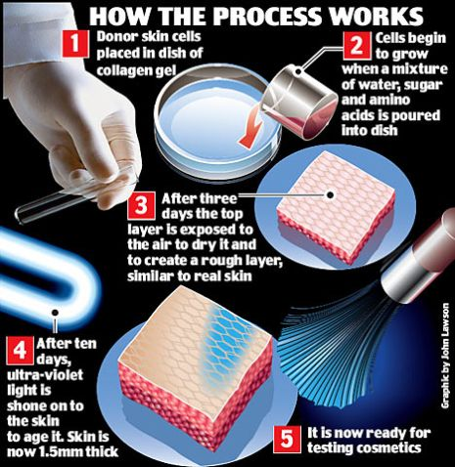

Slide 118
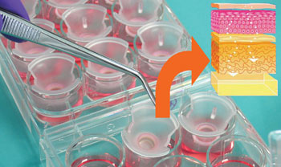

Slide 119
Ισοδύναμα Δέρματος
Με βάση την Νομοθεσία (ISO 10993) τα οποία ισχύουν για τα Ιατροτεχνολογικά Σκευάσματα τα πρότυπα Episkin, Εpiderm και Εpiocular μπορούν να χρησιμοποιηθούν για την αξιολόγηση της ερεθιστικότητας καλλυντικών, ιατροτεχνολογικών, φαρμακευτικών σκευασμάτων και πρώτων υλών.

Slide 120
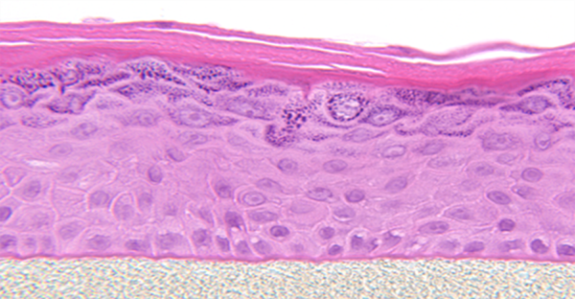
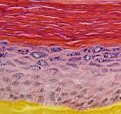
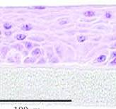
Εναλλακτικές Μέθοδοι
Υπάρχουν τα πρότυπα Epiderm ή Episkin ή Epiocular
Epiderm
Episkin
Epiocular

Slide 121
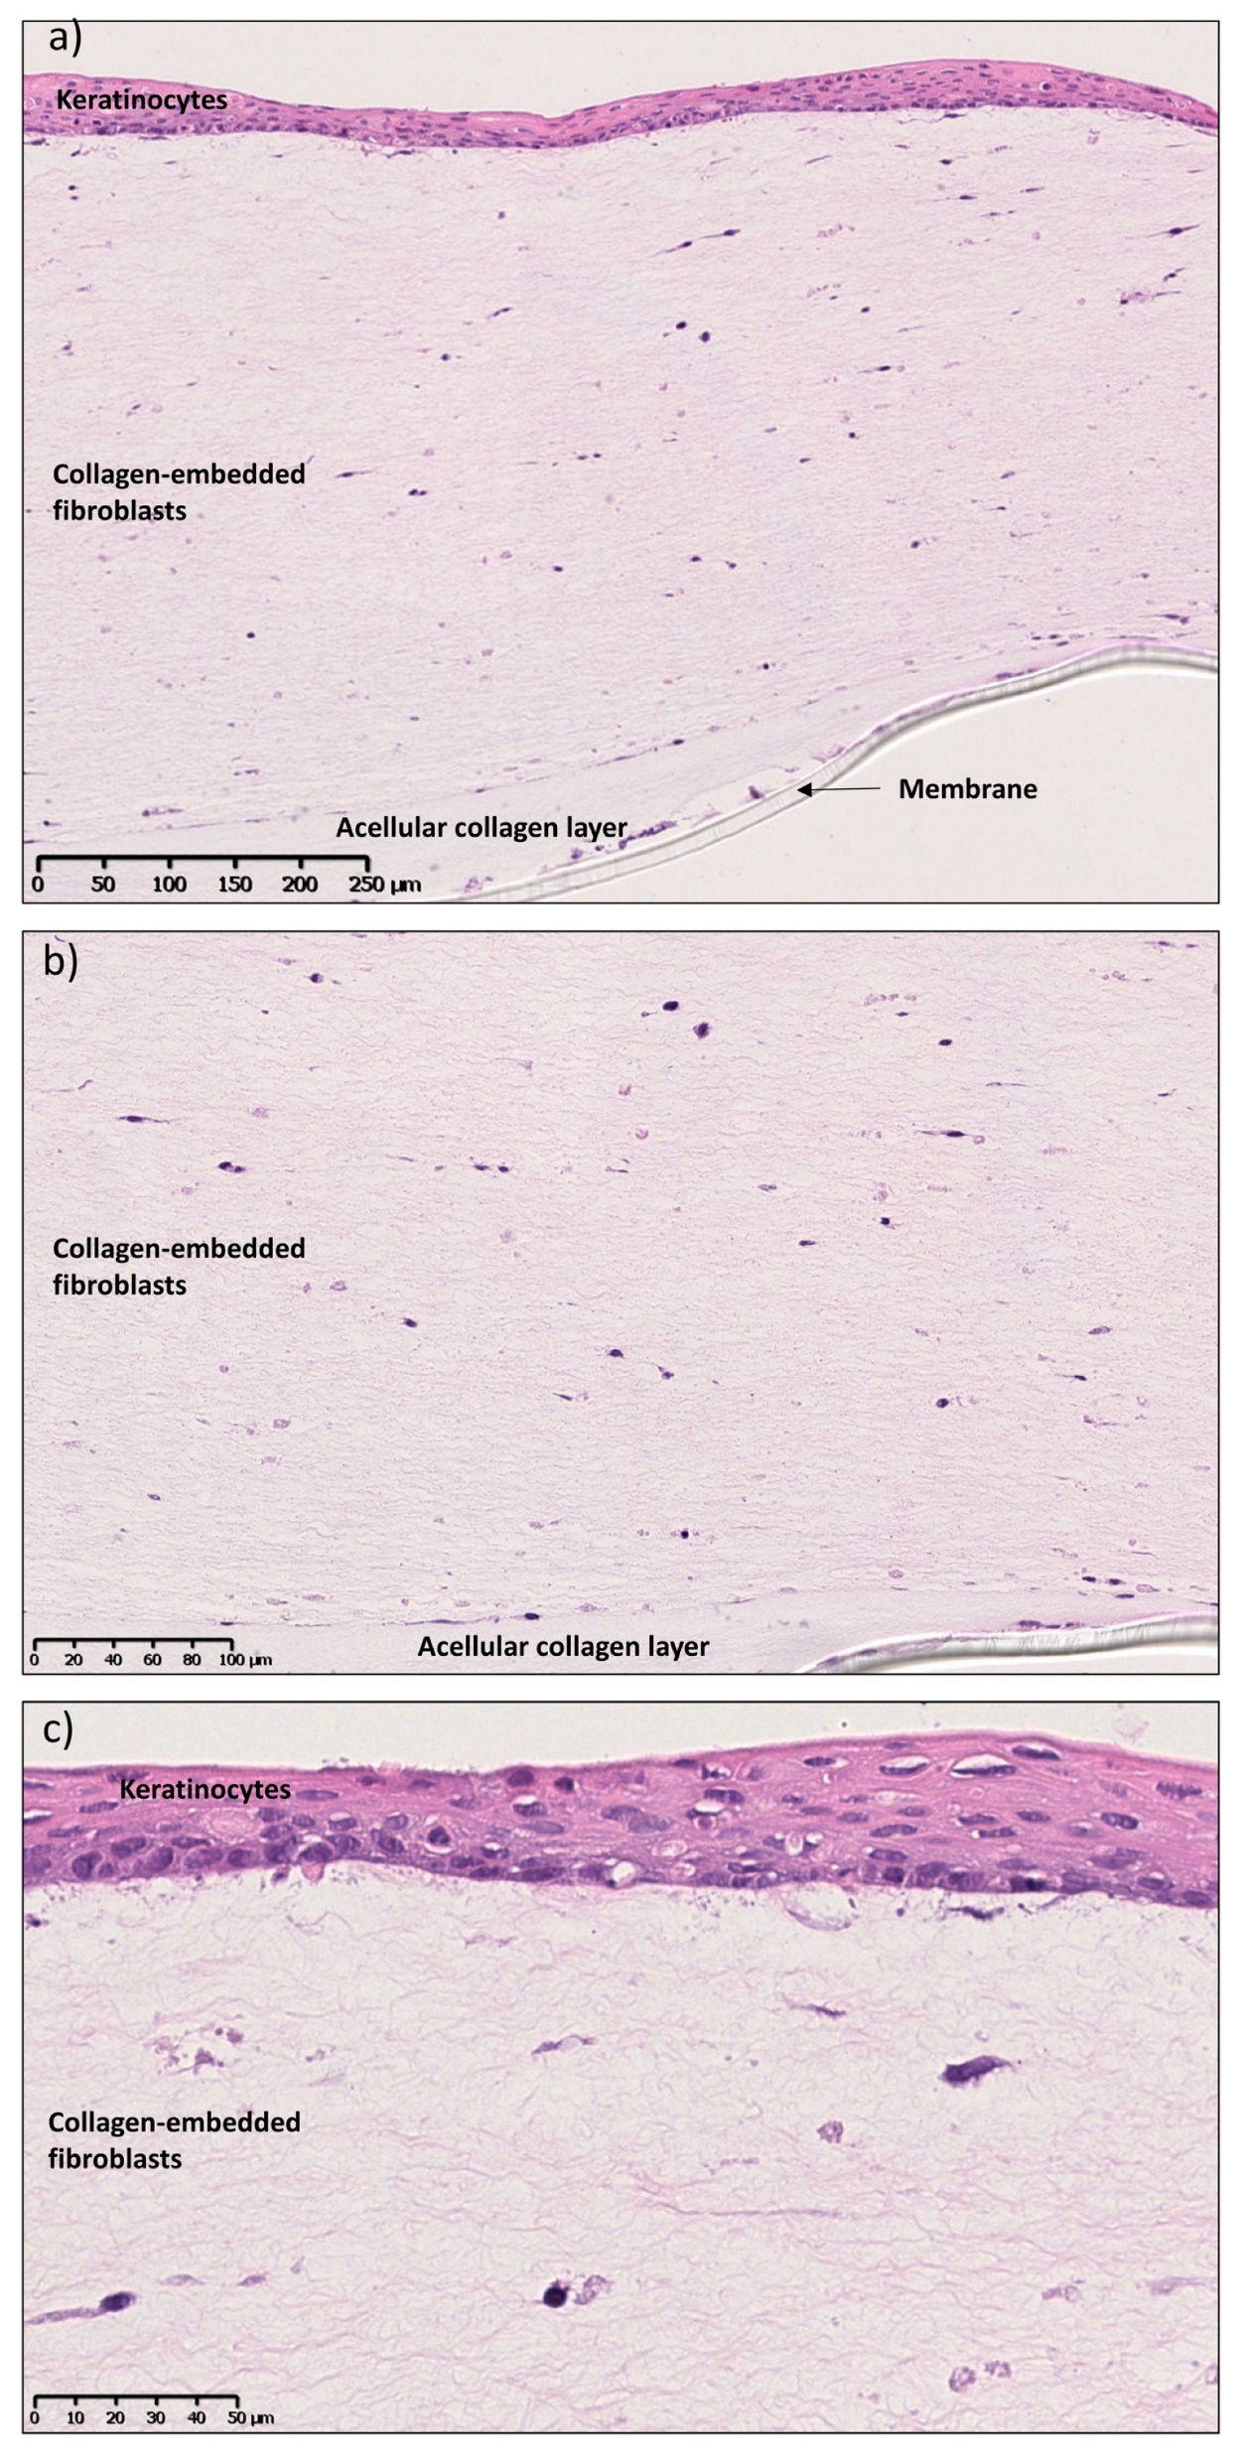
Βλενογόννος του Στόματος

Slide 122
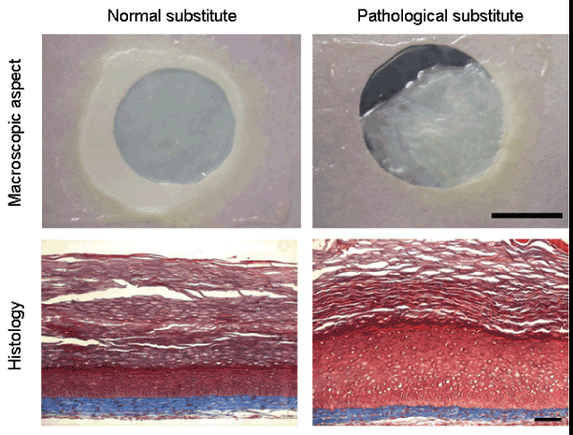

Slide 123
European Center for the Validation of Alternative
Methods (ECVAM), Interagency Coordinating
Committee on the Validation of Alternative Methods
(ICCVAM)
Προ-αξιολόγηση – Αξιολόγηση (Corrositex-TER-EPISKIN , EPIDERM)
«Πολυκεντρικές» μελέτες για επιβεβαίωση (12)
Ισοδύναμα Δέρματος
Βιωσιμότητα Κυττάρων (ΜΤΤ, Γαλακτική Δεϋδρογενάση, Ιντερλευκίνη 1^{α})

Slide 124
ΕΡΕΘΙΣΤΙΚΟΤΗΤΑ ΟΦΘΑΛΜΟΥ
Δοκιμασία Αδιαφάνειας Βόειου Κερατοειδούς
Βovine Cornea Opacity and Permeability Test (BCOP)
Δοκιμασία στο Μάτι (Βόειο, Όρνιθα, Κουνέλι)
Het-Cam
Ισοδύναμο Επιδερμίδας (EpiOcular, SkinEthic)
Κατηγορίες : Μη , Ελάχιστα, Ελαφρά, Μέτρια,
Σημαντικά, Υπέρμετρα Ερεθιστικό

Slide 125
Δοκιμασίες Φωτοτοξικότητας
UV/visible spectrometry
Απορρόφηση – Μη Απορρόφηση
3-D Skin model test of potency
Positive
Borderline and confirmation required
3T3 NRU PT
Possibility of human testing to confirm
An in vitro testing strategy for the assessment of phototoxic hazard.

Slide 126
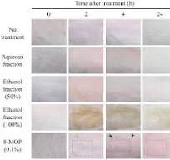
Φωτοτοξικότητα

Slide 127
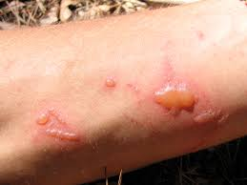
ΦΩΤΟΤΟΞΙΚΟΤΗΤΑ

Slide 128
ΔΟΚΙΜΑΣΙΕΣ ΣΤΟΝ ΑΝΘΡΩΠΟ
Patches : Εφαρμογή για 4 ώρες και αξιολόγηση , καθαρισμός της επιφάνειας και αξιολόγηση 0,5 με 1 ώρα μετά και 24 ώρες μετά.
Πτητικά Συστατικά εκτιμώνται με εφαρμογή 0,5-1 ώρα. Για κάποια υλικά μπορεί να γίνει εφαρμογή επί 24 ώρες.
Προ-δοκιμή με 0,5-1 ώρα εφαρμογή.
Αθροιστική Δράση
21 ημέρες

Slide 129
Δοκιμασία Ερεθιστικότητας - Patch Test – Μη Ανοσολογικός Ερεθισμός
Αντικειμενικά Κριτήρια : Ερυθρότητα, οίδημα, ξηροδερμία, θερμοκρασία
Υποκειμενικά : Πόνος, κνησμός, καύσος
Άπαξ 48ώρη εφαρμογή σε 10 κατ’ελάχιστονεθελοντές – εκτίμηση με κλίμακα από μη έως πολύ ερεθιστικό (εφαρμογή πρωτοκόλλου του Voss-Griffith (Draize)
Μπορεί να εξεταστούν ταυτόχρονα πολλά προϊόντα.
Eφαρμογή με συνθήκες εγκλεισμού (patch - 0.64 cm² , υποαλλεργενική καλυπτική- κολλητική ταινία, ποσότητα σκευάσματος 0.02 ml, 48h
Εκτίμηση 48, 72, και 96 h
Αρνητικός και θετικός μάρτυρας
Μέσος όρος από όλους τους εθελοντές
ΔΕΡΜΑΤΟΛΟΓΙΚΑ ΕΛΕΓΜΕΝΟ

Slide 130
0 = no reaction,
1+ = mild erythema covering the entire patch area,
2+ = erythema and edema,
3+ = erythema, edema, and vesicles,
4+ = erythema, edema, and bullae

Slide 131
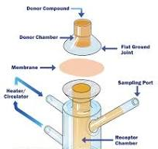
In Vitro Μελέτη Απορρόφησης
Κύτταρα του Franz

Slide 132
ΔΟΚΙΜΑΣΙΑ ΕΥΑΙΣΘΗΤΟΠΟΙΗΣΕΩΣ
Human Repeat Insult Patch Test (HRIPT)
Δοκιμασία Κligman and Shelanski
50 ή 100 ή 200 volunteers.
Επαναλαμβανόμενη χορήγηση , 9 φορές εφαρμογή για 24 ώρες, αξιολόγηση στις 48 ώρες. Διάλειμμα για 10-21 ημέρες. Εφαρμογή άπαξ 24 ώρες σε διαφορετικό ανατομικό σημείο, αξιολόγηση στις 48 ώρες.

Slide 133
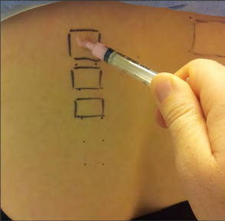
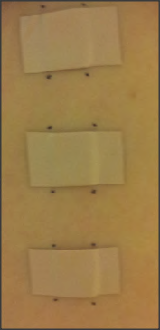
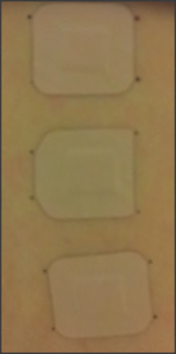
Συστήματα Εφαρμογής
Ανοικτό , Ημιπερατό, Αδιάβροχο Patch

Slide 134
Δερματίτιδα – Εκζεμα
Δερματίτιδα εξ Επαφής – Εκζεμα εξ Επαφής
Είδη Δερματίτιδας εξ Επαφής στην Τοξικολογία
Σχέση Ερεθιστικής Δερματίτιδας εξ Επαφής με το Ανοσοποιητικό, Τύπο Δέρματος, Πτυχές
Διάκριση μεταξύ ερεθιστικής – αλλεργικής δερματίτιδας
Παράγοντες Αλλεργίας Εξ Επαφής
Patch Tests
Παράγοντες : Ενταση Επαφής-Ανατομικό Μέρος-pH-Πτητικά
Αλλες παρενέργειες πλην του δέρματος -ματιών

Slide 135
Συχνότητα Παρενεργειών (Χρώσεις, Πρόσωπο, ψυμμίθεια για τα μάτια, υγιεινή των γυναικών, νύχια)
Χρονική Αμεσότητα Ερεθισμού
Τοπικός Περιορισμός
Ερεθισμός : Πόσο Ομοιοι Ειμαστε
Ευαισθητοποίηση : Πόσο διαφορετικοί είμαστε
Ευαισθητοποίηση – Αλλεργία
Αθροιστική δοκιμασία ερεθισμού (21ή 14 ημέρες)
Υποκειμενικός Ερεθισμός (αίσθημα κνησμού, καύσου, μυρμηγκιάσεως)
Συχνότητα Ερεθισμού – Αλλεργίας
Υποκλινικός Ερεθισμός

Slide 136
ΑΠΟΤΕΛΕΣΜΑΤΙΚΟΤΗΤΑ ΤΩΝ ΠΡΟΙΟΝΤΩΝ
In Vivo στον Ανθρωπο
Κριτήρια : Ηλικία, Τύπος Δέρματος, Εποχή, Φύλο, Υγεία, Ιστορικό κ.ά
Υποκειμενική Αξιολόγηση – Βιοφυσική
Πρωτόκολλο : Επιλογή Εθελοντών, Τύπος Δοκιμής (Απλή, Συγκριτική κ.ά), Συνθήκες, Στατιστική Επεξεργασία Αποτελεσμάτων, Υπευθυνότητες κ.ά

Slide 137
Ενδείξεις Καλλυντικών(Categories of Claims– Examples)
Δραστικές Ουσίες (Claims related to physical and chemical Contains x% of an active)
ρΗ (properties Neutral pH)
20% Παραπάνω Προϊόν (20% more in the bottle)
Πιο Συγκεντρωμένο (More concentrated)
Δερματολογικά Ελεγμένο (Claims related to the test procedure or Dermatologist, dermatologically tested
to an endorsement Tested under the Good Clinical Practices Principles)
Δοκιμάστηκε και Ελέγχθηκε από (Tested and approved by an institute)
Ασφάλεια (Safety-related claims Mild, gentle on the skin)
Για ευαίσθητο δέρμα (For sensitive skin)
Αποκατάσταση Δέρματος (Skin-repair properties)

Slide 138
Ενδείξεις Καλλυντικών
Υποαλλεργενικό (Hypoallergenic)
Ενυδάτωση (Objective efficacy claims Moisturizing, hydrating)
Ελαστικότητα (Improves elasticity, firmness of skin)
Λεύκανση (Skin-whitening effect)
Αντιηλιακό (Sunscreen effect)
Αντιϊδρωτικό, αποσμητικό (Antiperspirant, deodorant)
Μαλακώνει το Δέρμα (Subjective claims Skin will feel softer; more hydrated)
Με απαλή υφή (With a pleasant feel, texture)
Με οσμή φρεσκάδας (Smells fresher)
Με 100% Φυσικά Συστατικά (Cultural claims Contains 100% natural ingredients)
Μη Δοκιμασμένο στα ζώα (Not tested on animals)
Συγκριτικές ενδείξεις (Juxtaposition claims)

Slide 139
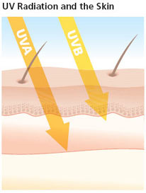
ΔΕΡΜΑ ΚΑΙ ΥΠΕΡΙΩΔΕΣ

Slide 140
ΥΠΕΡΙΩΔΗΣ ΑΚΤΙΝΟΒΟΛΙΑ
Ωφέλεια
Βιταμίνη D, αιμοσφαιρίνη, θεραπεία δερματικών νόσων, κατάθλιψη
Παρενέργειες
Υπερκεράτωση, Εκφυλίσεις, Μείωση Ανοσοποιητικής Λειτουργίας, Ελεύθερες Ρίζες, Καταστροφή Μικροκυκλοφορίας, Κηλίδες, Μείωση Λειτουργίας Ινοβλαστών, Φλεγμονές
UVA, UVB, UVC

Slide 141
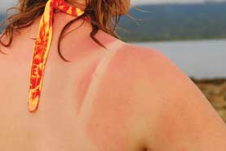

Slide 142
Άμεσα αποτελέσματα της έκθεσης σε μεγαλύτερες δόσεις ακτινοβολίας από ότι αντέχει το δέρμα μας είναι το έγκαυμα. Χρόνια είναι ο καρκίνος και η πρόωρη γήρανση του δέρματος.
Σημαντική παράμετρος είναι ο φωτότυπός μας
Η υπεριώδης ακτινοβολία Β (UV-B) προκαλεί έγκαυμα και διάφορες μορφές καρκίνου του δέρματος, η υπεριώδης ακτινοβολία Α (UV-A) επιδρά στον υποδόριο ιστό και μπορεί να αλλάξει η δομή του κολλαγόνου και των ινών ελαστίνης του δέρματος, επιταχύνοντας έτσι τη γήρανσή του.

Slide 143
ΔΕΙΚΤΗΣ ΠΡΟΣΤΑΣΙΑΣ
ΔΠ= Ε.Ε.Δ σε Π.Δ./Ε.Ε.Δ. σε Α.Δ.
ΦΩΤΟΤΥΠΟΣ
Ι. Πάντοτε καίγεται (Ανοικτό χρώμα, Φακίδες, Γαλανά μάτια)
ΙΙ. Πάντοτε καίγεται, ελάχιστα μαυρίζει (Ανοικτό ξανθό, Γαλανά έως ανοικτά)
ΙΙΙ. Καίγεται μετρίως (Ανοικτό καφέ χρώμα, μέσος τύπος)
ΙV. Καίγεται Ελάχιστα (Λευκό-καστανό, Μαύρα-καστανά μαλλιά και μάτια)
V. Καίγεται σπανίως (Δέρμα καφέ – Αραβες)
VI. Ποτέ δεν Καίγεται (Μαύροι)
ΠΡΟΣΔΙΟΡΙΣΜΟΣ Ε.Ε.Δ. (5 δόσεις, αύξηση κατά 25%)
Λάμπες
Δόση Εφαρμογής : 2mg/cm2, 2μl/cm2
8% ομομενθυλική σαλικυλάτη (Δ.Π. 4,2)
ΑΝΤΟΧΗ ΣΤΗΝ ΥΓΡΑΣΙΑ
ΔΕΙΚΤΗΣ ΠΡΟΣΤΑΣΙΑΣ UVA

Slide 144
ΓΗΡΑΝΣΗ ΤΟΥ ΔΕΡΜΑΤΟΣ
Η ΑΠΩΛΕΙΑ ΤΗΣ ΟΜΟΙΟΣΤΑΣΕΩΣ
ΦΥΣΙΟΛΟΓΙΚΟ ΦΑΙΝΟΜΕΝΟ ΜΗ ΑΝΑΣΤΡΕΨΙΜΟ
ΞΗΡΟΔΕΡΜΙΑ
-Τραχειά Επιφάνεια – Λεπιώδης Εμφάνιση
Αυξηση Δερματικών Παθήσεων
Εμφάνιση Σμηγματορροϊκής Δερματίτιδας
Υποκίτρινη – Ημιδιαφανής χρώση με κηλίδες
Καθώς μεγαλώνουμε, παρατηρούμε και νοιώθουμε ορισμένες αλλαγές στο δέρμα μας, το μεγαλύτερο και το πιο ορατό όργανο του δέρματός μας. Το δέρμα αφυδατώνεται, εμφανίζονται ρυτίδες, κηλίδες και επάρματα, ενώ τείνει να επουλώνεται πιο αργά. Μερικές από αυτές τις βλάβες είναι φυσικές, αναπόφευκτες, και αβλαβείς. Άλλες είναι ενοχλητικές ή επώδυνες αλλά μπορεί να προληφθούν ή να θεραπευθούν. Κάποιες άλλες, όπως οι δερματικοί καρκίνοι, είναι σοβαροί και απαιτούν άμεση ιατρική αντιμετώπιση.

Slide 145
Ρυτίδες Καθώς το δέρμα γερνάει, χάνει την ελαστικότητά του. Το κολλαγόνο και η ελαστίνη, οι ιστοί που διατηρούν το δέρμα ελαστικό, αδυνατίζουν. Το δέρμα γίνεται λεπτότερο, και χάνει το λίπος του κι έτσι φαίνεται λιγότερο σφριγηλό και λείο. Και ενώ συμβαίνουν όλες αυτές οι αλλαγές, έχουμε και τη βαρύτητα που δρα σιγά-σιγά, τραβώντας προς τα κάτω το δέρμα κάνοντάς το να "κρεμάει".
Το πόσο ρυτιδωμένο θα γίνει το δέρμα, εξαρτάται κυρίως από τον βαθμό έκθεσης στην ηλιακή ακτινοβολία κατά τη διάρκεια της ζωής μας. Ο ήλιος είναι η κύρια αιτία της γήρανσης του δέρματος (Φωτογήρανση, βλ. φωτο). Οι ρυτίδες εξαρτώνται επίσης και από το αν έχουν οι γονείς σας ή όχι τη προδιάθεση για εμφάνιση ρυτίδων είναι κληρονομική.
Νύχια Ευθραυστα

Slide 146
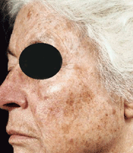
ΦΩΤΟΓΗΡΑΝΣΗ

Slide 147
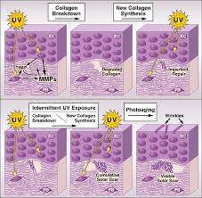

Slide 148
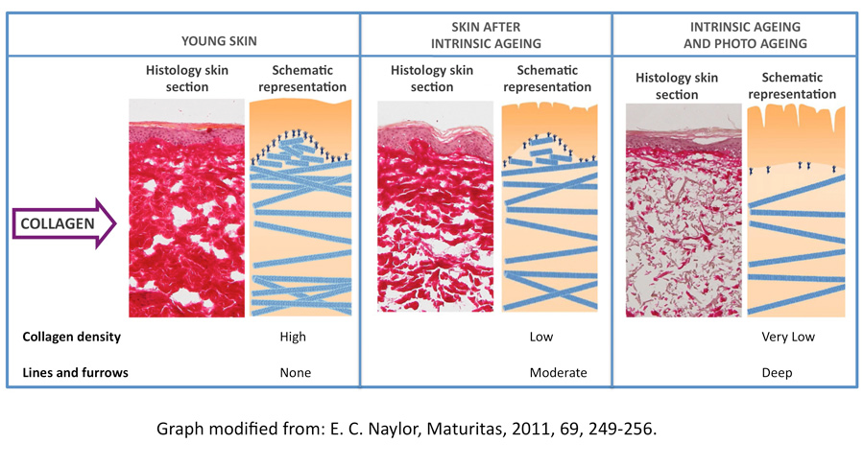

Slide 149
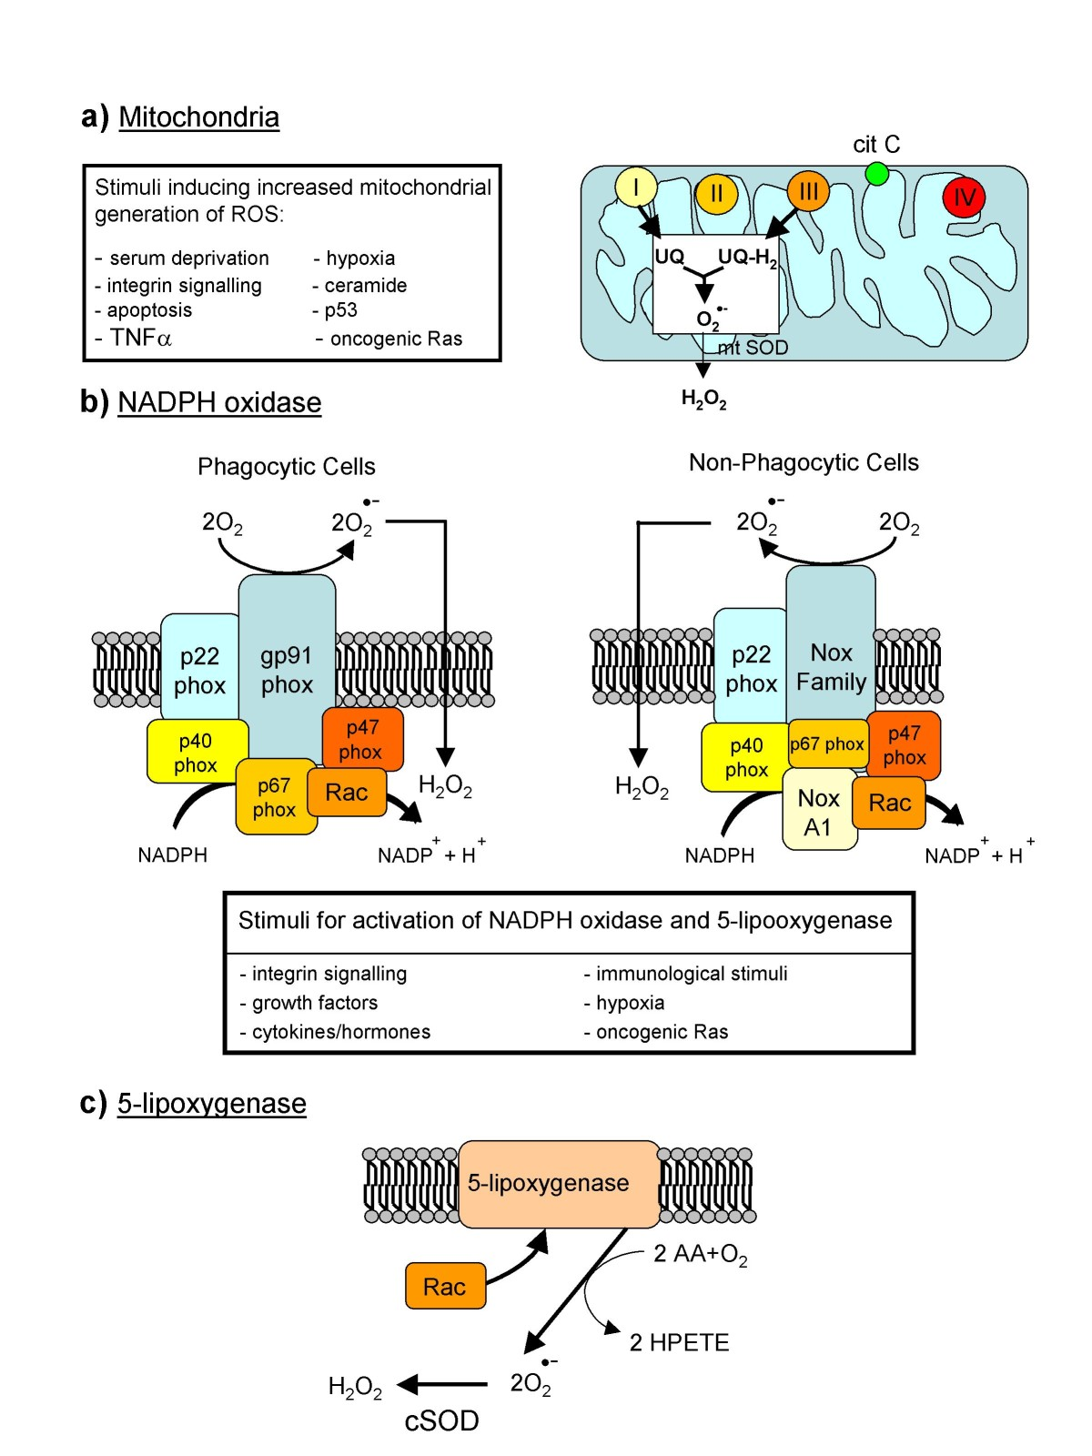

Slide 150
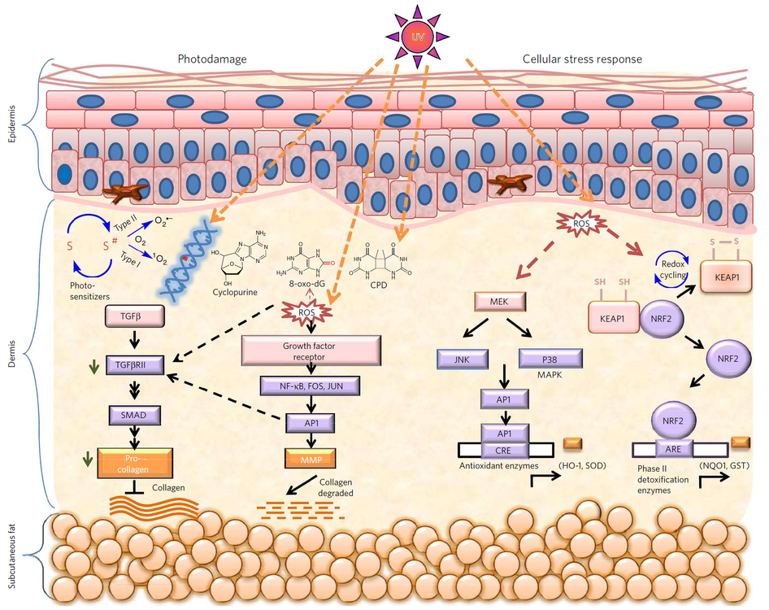

Slide 151
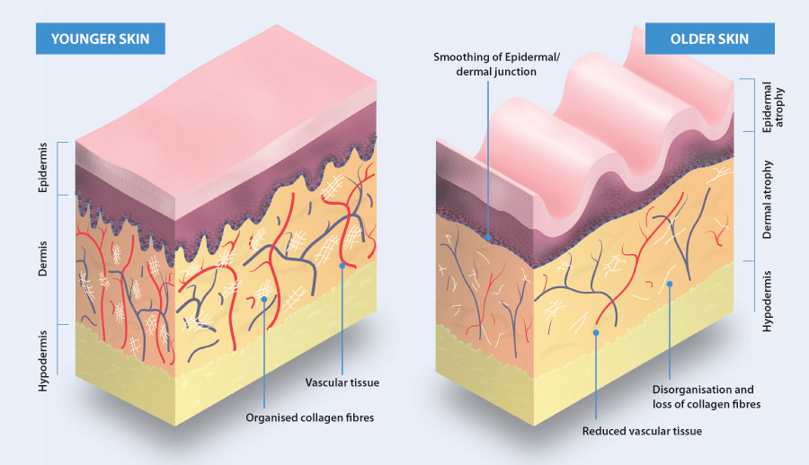

Slide 152
ΓΕΝΕΤΙΚΟΙ – ΠΕΡΙΒΑΛΛΟΝΤΙΚΟΙ ΠΑΡΑΓΟΝΤΕΣ
Υπεριώδης Ακτινοβολία
Κυκλοφοριακό
Ενδοκρινείς Αδένες
Φυσιολογικές Αντιδράσεις των Κυττάρων
Ψυχοκοινωνικοί Παράγοντες
Τροφικές Συνήθειες
Κλίμα
Τραυματισμοί
Κάπνισμα

Slide 153
ΙΣΤΟΛΟΓΙΚΕΣ – ΒΙΟΧΗΜΙΚΕΣ ΑΛΛΟΙΏΣΕΙΣ
Εκφύλιση Κολλαγόνου, Ελαστίνης, Θεμελιώδους Ουσίας
Αδιάλυτο κολλαγόνο, σημαντική μείωση του δικτυωτού κολλαγόνου, συμπαγείς ίνες κολλαγόνου, αύξηση «άλλης» ποιότητας ελαστίνης, αραίωση γλυκοζαμινογλυκανών.
Επιπέδωση Δερματο-επιδερμικών θηλών
Μείωση υαλουρονικού οξέος
Μείωση ινοβλαστών (όπως στην προγηρία)
Μείωση ρυθμού κερατινοποιήσεως
Αύξηση του μεγέθους των κερατινοκυττάρων της κεράτινης στοιβάδας
Μείωση των μελανινοκυττάρων
Λέπτυνση επιδερμίδας
Μείωση υδατολιπιδικού υμενίου
Ανακατανομή λιπωδους ιστού
Μείωση της ροής του αίματος, αριθμού τριχοειδών
Μείωση επουλωτικής ικανότητας

Slide 154
Θεραπείες για το γερασμένο δέρμα
Υπάρχουν μερικές αρκετά υποσχόμενες θεραπείες για τη γήρανση του δέρματος.
Το ρετινοϊκό οξύ, μια κρέμα που για πολλά χρόνια χρησιμοποιείται με επιτυχία στη θεραπεία της ακμής, έχει αποδειχτεί ότι βελτιώνει την υφή του δέρματος. Τελευταίες μελέτες δείχνουν ότι αυτή η κρέμα μπορεί επίσης να αναστρέψει τις βλάβες της φωτογήρανσης. Δεν έχει πάντως εγκριθεί από τον ΕΟΦ για αυτή την ένδειξη.
Τα α-υδροξυοξέα (ΑΗΑ) υπόσχονται και αυτά να αντιστρέψουν κάποιες από τις βλαπτικές επιδράσεις του ηλίου.
Οι ρυτίδες που προκαλούνται από εκφράσεις όπως το χαμόγελο, η συνοφρύωση squinting, frowning μπορούν να θεραπευτούν από εξειδικευμένο δερματολόγο με ενέσιμες ουσίες όπως το λίπος ή το κολλαγόνο.
Καμία από αυτές τις μεθόδους δεν μπορεί να εγγυηθεί αιώνια νεανικό δέρμα, όμως μπορούν να βελτιώσουν την εμφάνιση του δέρματος. Το σοβαρά γερασμένο δέρμα, μπορεί να βελτιωθεί μόνο με χειρουργικές μεθόδους. Μια συζήτηση με το δερματολόγο σας, θα σας βοηθήσει να πάρετε τη σωστή απόφαση.

Slide 155
ΆΛΛΕΣ ΒΛΑΒΕΣ
Βλάβες του δέρματος ή επάρματα εμφανίζονται όλο και συχνότερα καθώς μεγαλώνουμε. Οι βλάβες μπορεί να ποικίλλουν από ακίνδυνες σκούρες κηλίδες μέχρι καρκίνους του δέρματος που χρειάζονται άμεση θεραπεία. Οι περισσότερες βλάβες προκαλούνται από την χρόνια επίδραση της ηλιακής ακτινοβολίας.
Από τις πιο συχνές βλάβες είναι οι ακτινικές υπερκερατώσεις που συνήθως έχουν τη μορφή κόκκινων ή σκούρων κηλίδων με απολέπιση στην επιφάνειά τους. Εάν αφεθούν χωρίς θεραπεία, υπάρχει πιθανότητα να εξελιχθούν σε καρκίνο. Σε πρώιμα στάδια θεραπεύονται με ειδική αλοιφή ή με κρυοπηξία.
Το ακανθοκυτταρικό καρκίνωμα αναπτύσσεται τυπικά στο πτερύγιο του αυτιού, στο πρόσωπο, κάτω χείλος και στη ράχη των χεριών. Είναι μια κακοήθεια που μπορεί να δώσει μεταστάσεις σε άλλα όργανα.
Το βασικοκυτταρικό καρκίνωμα είναι η πιο συχνή κακοήθεια του δέρματος και συνήθως εμφανίζεται σαν ένα μικρό γυαλιστερό σπυράκι στο κεφάλι, λαιμό ή στήθος. Ενίοτε εμφανίζεται και σαν μια μικρή πληγή που δεν επουλώνεται. Είναι πιο συχνό σε ηλικιωμένα ανοιχτόχρωμα δέρματα με ξανθά ή κόκκινα μαλλιά και μπλε ή πράσινα μάτια. Εάν μείνει χωρίς θεραπεία, μπορεί να αρχίσει να αιμορραγεί και να εξαπλώνεται σιγά-σιγά. Ευτυχώς όμως, σπανιότατα δίνει μεταστάσεις σε άλλα όργανα.

Slide 156
ΆΛΛΕΣ ΒΛΑΒΕΣ
Οι καρκίνοι αυτοί, όταν αντιμετωπιστούν έγκαιρα, ιώνται σε ποσοστό 95%.
Μια λιγότερο συχνή, αλλά πιο σοβαρή μορφή καρκίνου, είναι το λεγόμενο μελάνωμα. Οι άνδρες πάνω από 50 βρίσκονται σε μεγαλύτερο κίνδυνο, αλλά μπορεί να προσβληθεί οποιαδήποτε ηλικία. Έχει συσχετιστεί με σοβαρά ηλιακά εγκαύματα στην παιδική ηλικία. Εμφανίζεται συνήθως σαν μια σκούρα κηλίδα ή ελιά με ανώμαλη περιφέρεια και ανομοιόμορφο χρωματισμό της επιφάνειάς του. Η πιο συχνή εντόπιση είναι πίσω στην πλάτη σε άνδρες και γυναίκες, στο στήθος και στη κοιλιά στους άνδρες και στις κνήμες στις γυναίκες.
Οποιαδήποτε αλλαγή μιας ελιάς θα πρέπει αμέσως να εξετάζεται από δερματολόγο. Το μελάνωμα δίνει μεταστάσεις εύκολα.

Slide 157
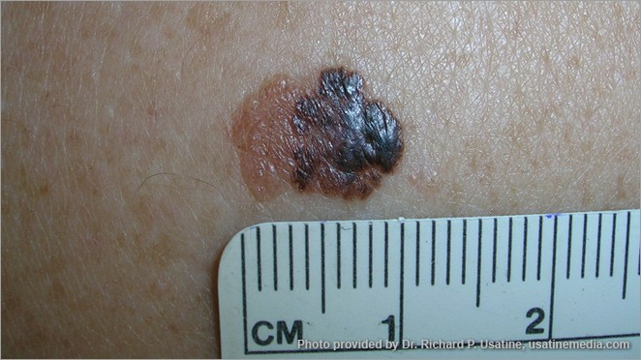
Μελάνωμα
Όρια-Χρώμα

Slide 158
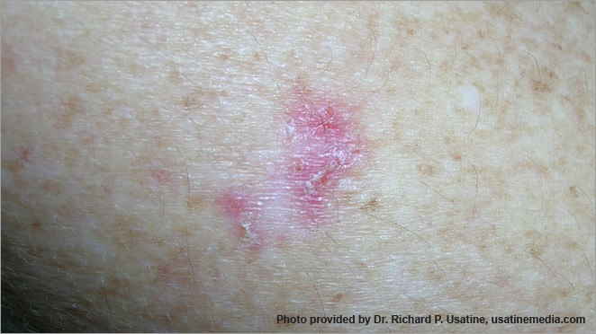
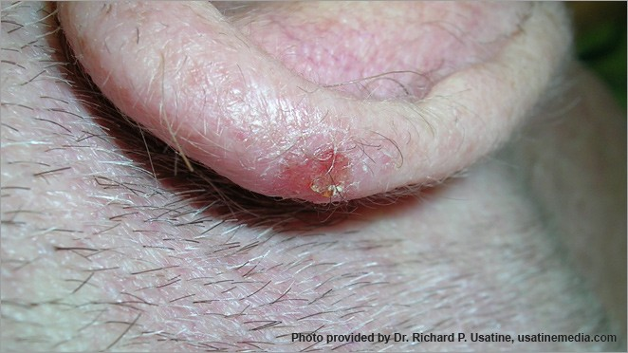
Βασικοκυτταρικό Καρκίνωμα
Ακανθοκυτταρικό Καρκίνωμα

Slide 159
ΆΛΛΕΣ ΒΛΑΒΕΣ
Διάφορες άλλες δερματικές βλάβες είναι συχνές σε ηλικιωμένα άτομα. Αυτές είναι:
Εφηλίδες
Είναι επίπεδες, καφέ κηλίδες. Δεν έχουν καμιά σχέση με παθήσεις του ήπατος όπως πιστεύει ο κόσμος, και συνήθως εμφανίζονται στο πρόσωπο, χέρια, ράχη και κνήμες. Είναι γενικά ακίνδυνες. Οι κοινές κρέμες αποχρωματισμού που κυκλοφορούν στο εμπόριο, δεν έχουν αποτέλεσμα σ' αυτές.
Σμηγματορροϊκές υπερκερατώσεις
Είναι καφέ ή μαύρες επηρμένες πλάκες ή μυρμηγκιόμορφες βλάβες που μοιάζουν σαν να είναι "κολλημένες" στην επιφάνεια του δέρματος. Δεν είναι κακοήθεις και είναι συχνότατες σε ηλικιωμένους.
Μικρά αγγειώματα
Είναι αβλαβείς, μικρές, έντονα ερυθρές ελιές που δημιουργούνται από διασταλμένα αγγεία. Τις βρίσκουμε στο 85% των μεσηλίκων και ηλικιωμένων ανθρώπων, συνήθως στον κορμό.

Slide 160
ΆΛΛΕΣ ΒΛΑΒΕΣ
Μερικές δερματοπάθειες είναι πιο συχνές σε ηλικιωμένους :
΄Ερπης Ζωστήρ
Φλεβικά έλκη ή έλκη από στάση. Οφείλονται στη κακή φλεβική κυκλοφορία. Όταν ένας τραυματισμός συμβεί στο δέρμα της κνήμης, δύσκολα επουλώνεται λόγω της κακής αυτής κυκλοφορίας. Η βλάβη αυτή μπορεί να εξελιχθεί σε έλκος που πιθανόν να έχει πύο στην επιφάνειά του. Τα έλκη αυτά μπορεί να διαρκέσουν μήνες ή και χρόνια με υφέσεις και εξάρσεις.
Συχνά εμφανίζονται στην περιοχή των αστραγάλων και μπορεί να συνοδεύονται από πρήξιμο και ερεθισμένο, κόκκινο δέρμα γύρω από το έλκος. Μια άλλη αιτία των ελκών στα πόδια, είναι η ανεπάρκεια των αρτηριών. Στην περίπτωση αυτή συνυπάρχουν κι άλλα ιατρικά προβλήματα, όπως αρτηριοσκλήρυνση, σακχαρώδης διαβήτης ή υπέρταση.

Slide 161
Εκχυμώσεις. Είναι βλάβες παρόμοιες με αυτές που παρουσιάζονται μετά από κάποιο χτύπημα. Εμφανίζονται κυρίως σε χέρια και πόδια. Οφείλονται στο ότι το δέρμα γίνεται λεπτότερο με την πάροδο του χρόνου λόγω της επίδρασης της ηλιακής ακτινοβολίας. Η απώλεια του λίπους και του συνδετικού ιστού, μειώνει την υποστήριξη γύρω από τα αιμοφόρα αγγεία, κάνοντάς τα πιο ευάλωτα σε τραυματισμούς. Οι εκχυμώσεις οφείλονται καμιά φορά και σε φάρμακα, διαταραχές της πήξης του αίματος ή σε άλλα παθολογικά αίτια.
Κνησμός (κνύζα = φαγούρα χωρίς εξάνθημα). Πολύ συχνό πρόβλημα των ηλικιωμένων είναι η φαγούρα στο δέρμα. Αν και συχνά συνδέεται με ξηροδερμία, έχει μερικές φορές και άλλα αίτια. Το ηλικιωμένο δέρμα είναι πιο ευαίσθητο σε συντηρητικά υφασμάτων, στο μάλλινο, τα πλαστικά, τα αντισηπτικά, τα σαπούνια.
Το δέρμα των γυναικών γερνάει ενωρίτερα

Slide 162
ΕΝΥΔΑΤΩΣΗ ΤΟΥ ΔΕΡΜΑΤΟΣ
Κεράτινη Στοιβάδα : 10-20% νερό
<10% τραχύ δέρμα – ξηρό
Παθολογική κεράτινη στοιβάδα
ΞΗΡΟΔΕΡΜΙΑ
Παροδικά ξηρό, χρόνια ορισμένες φορές ανίατη γενετικώς προκαθορισμένη (ιχθύωση)
Ξήρανση vulgaris : Λέπια, ερύθημα, σχισμές, κνησμός, καύσος
Μειωμένη ενυδάτωση της κεράτινης στοιβάδας (μείωση –ελλειψη φυσικών ενυδατικών παραγόντων), πάχος μεγαλύτερο, μείωση λειτουργίας σμηγματογόνων αδενων, έλλειψη λινολεϊκού, μείωση φραγμού, κερατινοκύτταρα μικρότερα, ελαστικότητα δέρματος μειωμένη
Γήρανση – κληρονομικότητα
Κλιματικές συνθήκες (κρύο, αέρας, χαμηλή υγρασία), υπεριώδες φως
Εκτεθειμένα μέρη, κνήμη

Slide 163
ΘΕΡΑΠΕΙΑ ΞΗΡΟΔΕΡΜΙΑΣ
Διύγρανση με νερό, κρέμα – γαλάκτωμα (ορισμένα αποτελεσματικά – ορισμένα με παροδικά – μικρής χρονικής διάρκεια αποτελέσματα)
Μία εβδομάδα : αμφίβολο το αποτέλεσμα
Δύο εβδομάδες : υψηλό το αποτέλεσμα
Η ξήρανση μπορεί να επανέλθει όταν σταματήσει η θεραπεία.
Καλύτερα ενυδατικά : Βαζελίνη, λανολίνη (όχι όλα τα λιπαρά – λάδια έχουν αποτέλεσμα)
NMF : Βελτιώνουν
Ιχθύαση : Θετικό αποτέλεσμα η προπυλενπγλυκόλη, υδροξυοξέα όπως το γαλακτικό
Καλύτερα ν/λ ( ευκερίνη)

Slide 164
ΜΕΘΟΔΟΙ ΕΝΥΔΑΤΩΣΕΩΣ
Εμμεσες – Αμεσες
Α, Εμμεσες
Ηλεκτρικές – Διηλεκτρικές Ιδιότητες
Χωρητικότητα (Corneometer), Αγωγιμότητα – Αντίσταση,
Αδηλη Απώλεια Νερού, Προφιλομετρία, Μεγεθος Κερατινοκυττάρων, Εικόνα Λεπίων, Φωτογραφίες – εξέταση σκιών, Ελαστικότητα,Υπέρηχοι, Συντελεστής Τριβής κ.ά
Β. Αμεσες
Υπέρυθρη Φασματοσκοπία (2500 – 15000nm)
Αμίδιο Ι και ΙΙ
Εγγύς Υπέρυθρος Φασματοσκοπία (1100-2500nm)
1450 – 1936nm

Slide 165
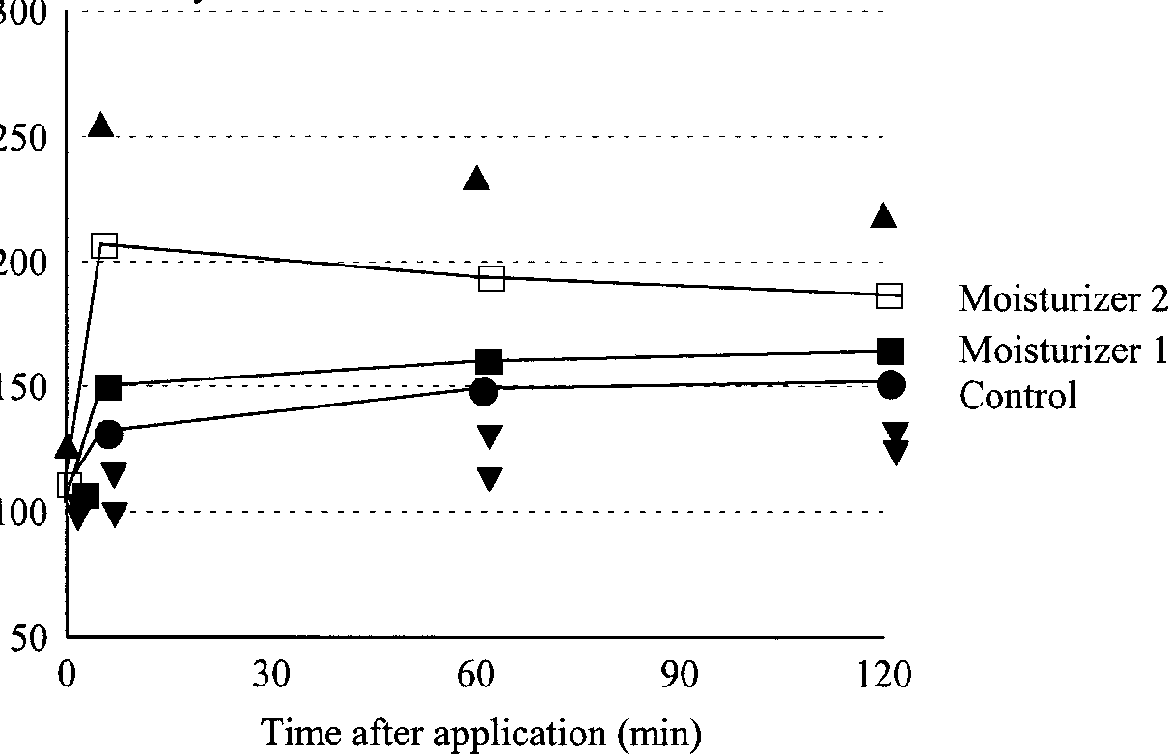

Slide 166
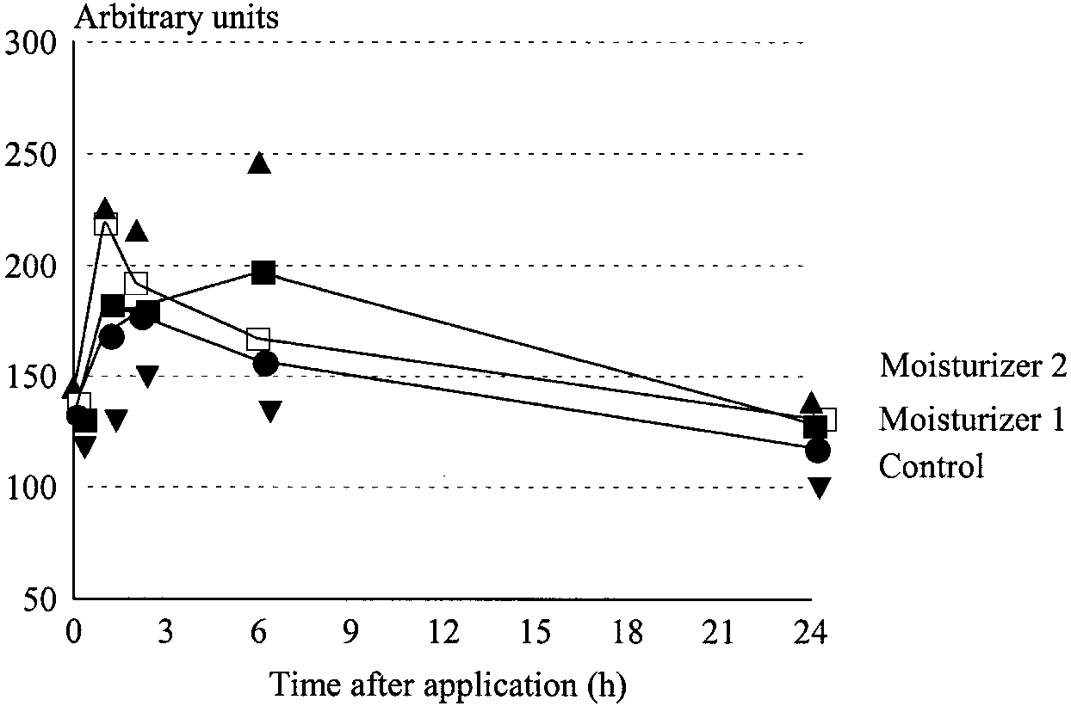

Slide 167
AΔΗΛΗ ΑΠΩΛΕΙΑ ΝΕΡΟΥ
Φραγμός – Κεράτινη Στοιβάδα
ΣΗΜΑΝΤΙΚΗ ΠΑΡΑΜΕΤΡΟΣ
Μέθοδος Επιλογής : Περιβάλλον (Υπεριώδες-Κρύο), Ηλικία, Ασθένεια, Θεραπευτική Βελτίωση, Διαλύτες - Απορρυπαντικά, Λιπίδια (λινολεΙκό – λινολενικό οξύ)
Εγκλιματισμός

Slide 168
ΕΛΕΥΘΕΡΕΣ ΡΙΖΕΣ – ΟΞΕΙΔΩΤΙΚΟ ΣΤΡΕΣ
Ελεύθερες Ρίζες : Μόρια με μονά – ασύζευκτα ηλεκτρόνια
Δραστικά Μόρια Οξυγόνου : Ελεύθερες Ρίζες + Οξειδωτικές Ενώσεις
Οξειδωτικό Στρες : Διαταραχή της Ισορροπίας Οξειδωτικών – Αντιοξειδωτικών
Παραδείγματα Δραστικών Μορίων Οξυγόνου : Υπεροξειδική Ρίζα, Ρίζα Υδροξειλίου, Υπεροξείδιο του Υδρογόνου
Επίδραση στα Κύτταρα : Λιπιδική υπεροξέιδωση, Οξείδωση Πρωτεϊνών όπως χιαστές συνδέσεις κολλαγόνου, Βλάβες DNA, Υδατάνθρακες όπως πολυμερισμός πολυσακχαριτών, Αλλοιώσεις στην Ενζυματική Δραστηριότητα
Παράγοντες : Υπεριώδης Ακτινοβολία, Αλλες Ακτινοβολίες, Οζον, Μόλυνση, Φάρμακα – Φυτοφάρμακα, Καπνός του Τσιγάρου
Αντιοξειδωτικά
Αξιολόγηση Οξειδωτικού Στρες – Προστασίας των Αντιοξειδωτικών (+ πρόληψη γήρανσης, φλεγμονωδών καταστάσεων)

Slide 169
ΓΙΑΤΙ ΠΑΙΡΝΟΥΜΕ ΜΕΤΡΗΣΕΙΣ;
Δεν Φθάνουν, Πρέπει να Κατανοούμε τα Φαινόμενα.
Διαφορά Τεχνικού από τον Επιστήμονα.
ΤΡΟΠΟΙ ΑΞΙΟΛΟΓΗΣΕΩΣ
Επιφάνεια του Δέρματος : Μορφολογία, Λιπίδια, Μικροβιακή Χλωρίδα
Κερατινοποίηση – Απολέπιση – Τριβή
ρΗ
Ενυδάτωση
Αδηλη Απώλεια Νερού
Σμήγμα
Πάχος
Μηχανικές Ιδιότητες (ελαστικότητα)
Θερμοκρασία – Θερμική Αγωγιμότητα
Μικροκυκλοφορία
Βιοχημικοί Προσδιορισμοί

Slide 170
ΕΝΥΔΑΤΩΣΗ
Φασματοσκοπία Υπερύθρου και Εγγύς Υπερύθρου (1450 και 1936nm)
ΜΟΡΦΟΛΟΓΙΑ ΤΟΥ ΔΕΡΜΑΤΟΣ
Μικροανάγλυφο – Οπτικές Μέθοδοι – Μηχανικές Μέθοδοι
ΜΗΧΑΝΙΚΕΣ ΙΔΙΟΤΗΤΕΣ ΤΟΥ ΔΕΡΜΑΤΟΣ
Βαθούλωμα – Ελξη – Αναπήδηση – Αναρρόφηση – Εκταση – Στρέψη – Ταχύτητα του Ηχου
ΤΡΙΒΗ ΤΟΥ ΔΕΡΜΑΤΟΣ
ΛΙΠΙΔΙΑ ΤΟΥ ΔΕΡΜΑΤΟΣ
Λιπαρό Δέρμα
Μέθοδοι Προσδιορισμού των Λιπιδίων : Σμήγμα – Λιπίδια Επιδερμίδας
ΜΙΚΡΟΒΙΑ
ΑΙΜΑΤΙΚΗ ΡΟΗ
ΧΡΩΜΑ
ΥΠΕΡΗΧΟΓΡΑΦΙΑ
ρΗ
ΘΕΡΜΟΚΡΑΣΙΑ
ΣΥΝΕΣΤΙΑΚΗ ΜΙΚΡΟΣΚΟΠΙΑ
ΒΙΟΧΗΜΙΚΕΣ ΠΑΡΑΜΕΤΡΟΙ

Slide 171
BHMATA ΓΙΑ ΤΗΝ ΟΣΟ ΤΟ ΔΥΝΑΤΟΝ ΟΛΟΚΛΗΡΩΜΕΝΗ ΑΞΙΟΛΟΓΗΣΗ ΕΝΟΣ ΚΑΛΛΥΝΤΙΚΟΥ – ΤΟΠΙΚΟΥ ΠΡΟΙΟΝΤΟΣ
In Vitro (Κυτταρικές Καλλιέργειες)
In Vivo (Zώα – Ανθρωπος)
Η κλινική μελέτη θα πρέπει να είναι Διπλή Τυφλή και Τυχαία
Σχέση με Μάρτυρα – Σχέση με άλλο θεραπευτικό πρότυπο
Μάρτυρας ο ίδιος ο ασθενής (συμμετρικά μέρη)
Μελέτη Τοξικότητας
Στατιστική Επεξεργασία
ΑΣ | Α
Σ | Μ

Slide 172
ΑΠΟΤΕΛΕΣΜΑΤΙΚΟΤΗΤΑ ΑΝΤΙΙΔΡΩΤΙΚΩΝ
Τι Μπορώ να Εκτιμήσω;
Ιδρώτα – Αριθμό Ιδρωτοποιών οι Οποίοι Εκκρίνουν – Αλλαγές στις Ηλεκρικές Ιδιότητες – Θερμοκρασία – Ποσότητα Νερού σε Απορροφητικό Μέσο
Τι Συγκρίνω;
Θεραπεία – Μάρτυρα ή Θεραπεία με Πρότυπο - Θεραπεία
Προσοχή στις Συνθήκες
Ελεγχος του Περιβάλλοντος (κυρίως Υγρασία – Θερμοκρασία)
Διαρρύθμιση ειδικού χώρου
Συλλογή Υποκειμενικών Στοιχείων

Slide 173
Comparison to a Similar Formula
Literature Search
In Vitro Tests
In Vivo Tests on Human Volunteers: Clinical Studies
Assessment by an Expert Evaluator
Self-Assessment of the Effect by the Volunteers
Sensory Tests with Human Volunteers
Consumer Tests
Multiapproach for Claim Support

Slide 174
safety-related claims (e.g., mildness, sensitive skin–designed products,noncomedogenicity claims),
efficacy claims (e.g., skin-hydration effect, smoothing and antiwrinkle effect)
sensory claims

Slide 175
Ευαίσθητο Δέρμα
Ερύθημα, Ενυδάτωση
Απάντηση σε Ερεθίσματα
Φραγμός
Απάντηση σε ουσίες φίλτρα, DMSO, προπυλενογλυκόλη
Φωτότυπος Ι
Ηλικία
Κλινικές Παράμετροι
Δοκιμασίες (αντίδραση στην θερμότητα, ουσίες)

Slide 176
ΚΡΕΜΕΣ ΦΡΑΓΜΟΥ
Υδατικές – Διαλυτών
Χρωστικές
Επαναλαμβανόμενες Δόσεις
ΠΡΟΚΛΗΣΗ ΑΚΜΗΣ

Slide 177
ΚΛΙΝΙΚΕΣ ΜΕΛΕΤΕΣ ΙΑΤΡΟΤΕΧΝΟΛΟΓΙΚΩΝ ΠΡΟΪΟΝΤΩΝ
ΕΠΙΛΟΓΗ ΑΣΘΕΝΩΝ
Κριτήρια εισόδου :
Ηλικία ≥ 18 ετών
Ιστολογικά επιβεβαιωμένη διάγνωση επιθηλιώματος
Γραπτή συναίνεση των ασθενών, μετά από λεπτομερή ενημέρωση σχετικά με τη μελέτη
Ασθενείς πρόθυμοι να ακολουθήσουν το πρωτόκολλο
Κριτήρια αποκλεισμού :
Γνωστή υπερευαισθησία στα συστατικά του προϊόντος
Έγκυες, θηλάζουσες γυναίκες ή γυναίκες που προγραμματίζουν εγκυμοσύνη κατά τη διάρκεια της μελέτης
Αντενδείξεις ακτινοθεραπείας (νόσος του συνδετικού ιστού, γενετικά σύνδρομα με προδιάθεση για καρκίνο του δέρματος, σοβαρή βλάβη από φωτοέκθεση, προηγηθείσα ακτινοθεραπεία εντός 2ετίας, διήθηση οστών - αρθρώσεων - τενόντων)
Λήψη ανοσοκατασταλτικής αγωγής
Συγχορηγούμενη ΧΜΘ

Slide 178
ΑΞΙΟΛΟΓΗΣΗ ΑΚΤΙΝΟΔΕΡΜΑΤΙΤΙΔΑΣ
Κλινική αξιολόγηση
κριτήρια RTOG(ερύθημα, οιδημα, απολέπιση, νέκρωση..)
Υποκειμενική αξιολόγηση από ασθενή
πόνου - κνησμού VAS (0-10 -όχι, ελαφρά, μέτρια, σοβαρή, πολύ σοβαρή)
Φωτοτεκμηρίωση
Εμβιομηχανική αξιολόγηση
Τewameter TM 210: μέτρηση άδηλης απώλειας νερού
Corneometer CM 820: μέτρηση ενυδάτωσης
Mexameter ΜΧ 18: μέτρηση ερυθρότητας και μελανίνης
Microlife: μέτρηση θερμοκρασίας
Color reader CR-13 (Konica-Minolta Holdings): μέτρηση παραμέτρων χρώματος
Πρωτεύον καταληκτικό σημείο
Δευτερεύοντα καταληκτικά σημεία
εβδομαδιαίως κατά διάρκεια ΑΚΘ,
1 μήνα μετά
αρχή- μέση- τέλος ΑΚΘ, 1 μήνα μετά

Slide 179
ΚΛΙΝΙΚΕΣ ΜΕΛΕΤΕΣ ΦΑΡΜΑΚΩΝ
ΑΠΛΕΣ
ΣΥΓΚΡΙΤΙΚΕΣ
ΔΙΠΛΕΣ ΤΥΦΛΕΣ
ΠΟΛΥΚΕΝΤΡΙΚΕΣ

Slide 180
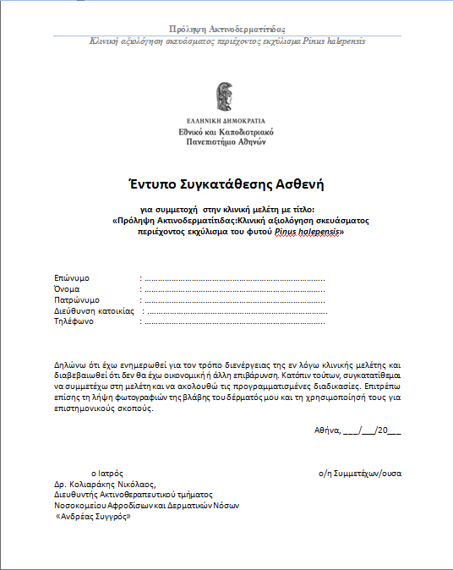

Slide 181
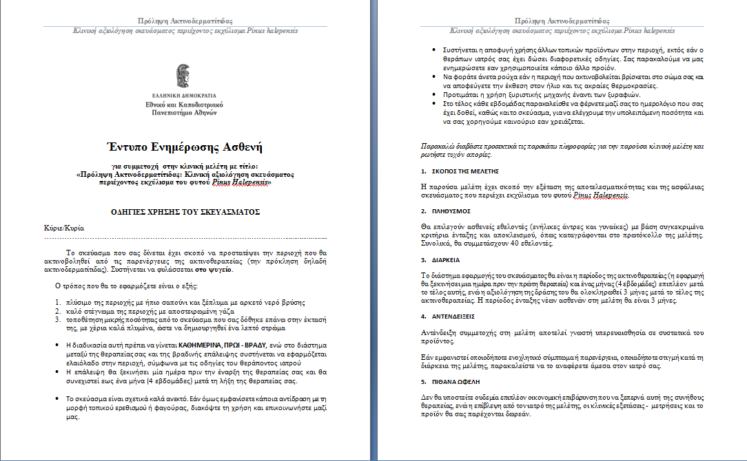

Slide 182
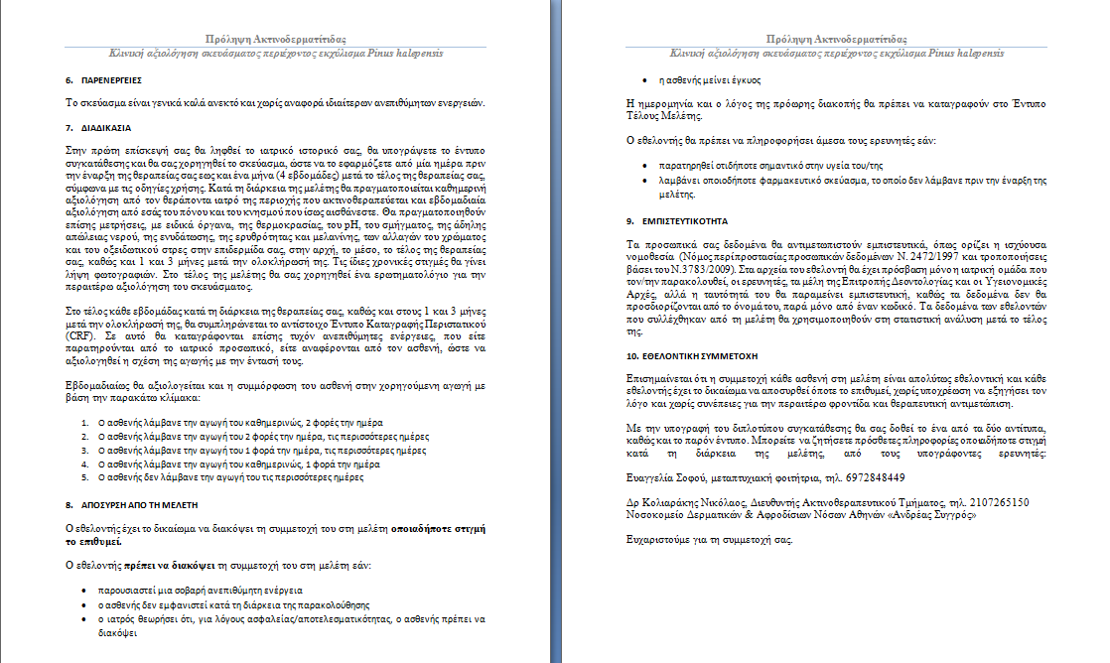

Slide 183
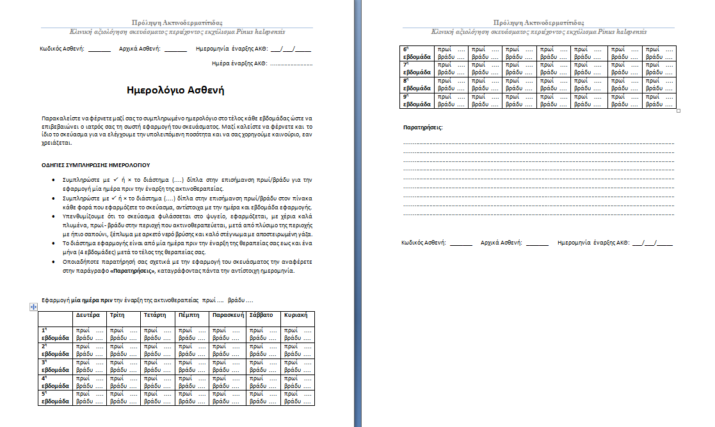

Slide 184
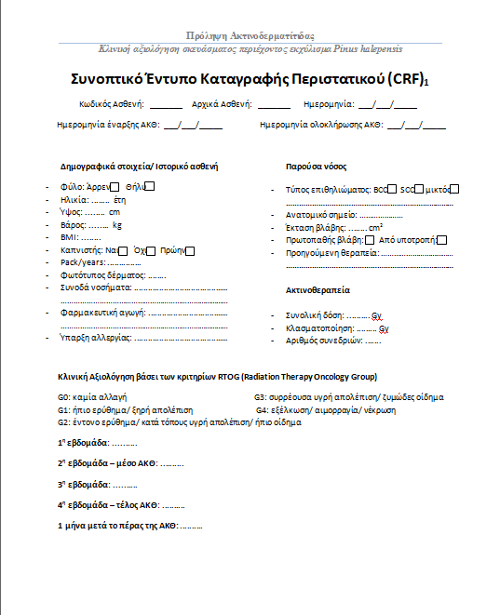
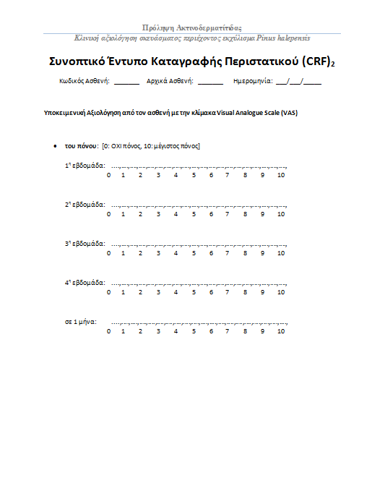

Slide 185
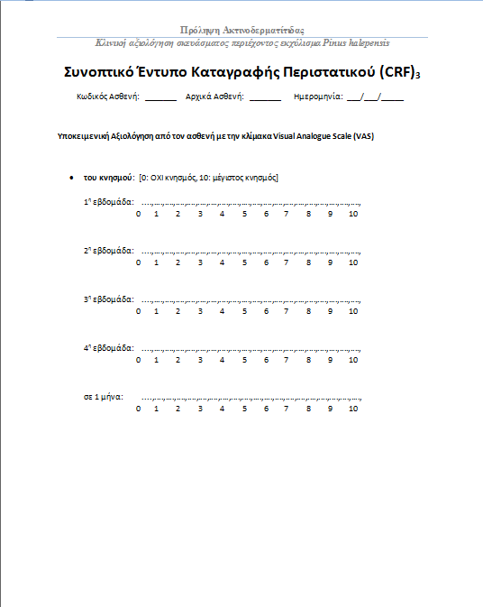
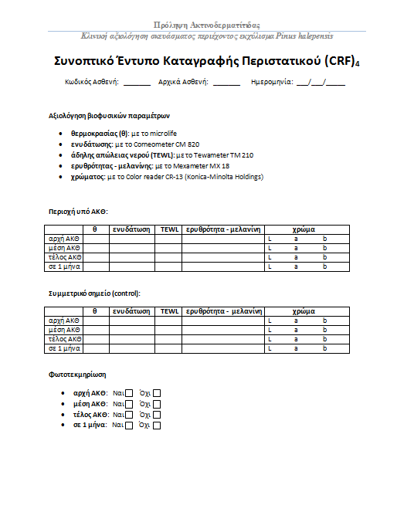

Slide 186
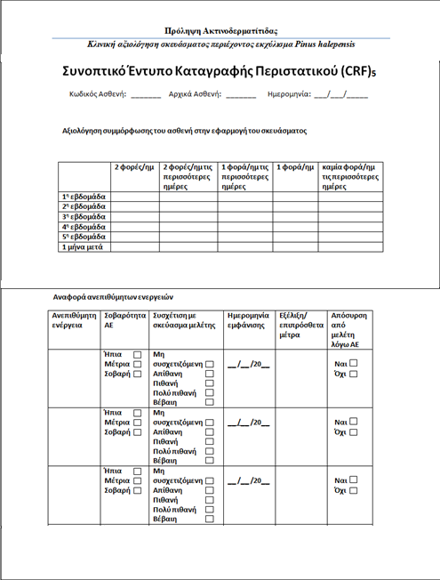

Slide 187
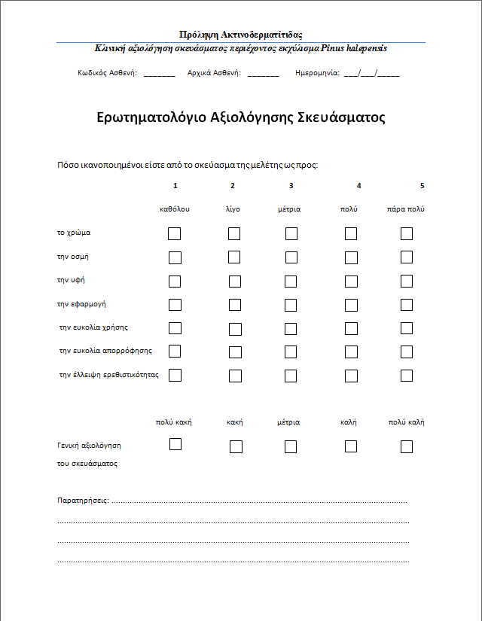

Slide 188
ΣΑΣ ΕΥΧΑΡΙΣΤΩ ΓΙΑ ΤΗΝ ΠΡΟΣΟΧΗ ΣΑΣ
ΚΑΛΗ ΕΠΙΤΥΧΙΑ ΣΤΙΣ ΕΞΕΤΑΣΕΙΣ

